Slide 1
Les principes fondamentaux de la science des données
Instructeur : Patrick Boily

Slide 2

Les principes fondamentaux de la science des données
P. Boily
UNIVERSITÉ D'OTTAWA | FACULTÉ DES SCIENCES | DÉPARTEMENT DES MATHÉMATIQUES ET DES STATISTIQUES Data Action Lab | idlewyld analytics

Slide 3

Instructeur – Patrick Boily
Emploi
Professeur Math/Stat [depuis '19, uOttawa]
Président et conseiller principal [depuis '16, Idlewyld Analytics]
Directeur et consultant principal ['12 - '19, CQADS, Carleton]
Fonctionnaire GdC ['08 - '12, ASFC | StatCan | TC | TPSGC]
60+ cours universitaires ; 250+ jours d'atelier
Projets
GAC ; NWMO ; CATSA ; etc.
40+ projets
Spécialisation
Visualisation des données ; nettoyage des données (... malheureusement)
Application d'un large éventail de techniques à tous les types de données
Modélisation mathématique/statistique
LES PRINCIPES FONDAMENTAUX DE LA SCIENCE DES DONNÉES

Slide 4
Matériel de cours
Page Web du cours :
https://data-action-lab.com/101-dse
Contact :
pboily@uottawa.ca
Notes de cours :
https://idlewyldanalytics.com
Espace de travail Slack :
https://dspdi.slack.com
LES PRINCIPES FONDAMENTAUX DE LA SCIENCE DES DONNÉES

Slide 5
Description du cours
Ce cours offre aux participants l'occasion de maîtriser les connaissances et compétences fondamentales nécessaires à l'analyse des données.
Les participants seront initiés à diverses méthodes de préparation des données, à certaines limites intrinsèques des données et de l'analyse des données, ainsi qu'à des erreurs de pré-analyse facilement évitables.
Après le cours, les participants ont la possibilité de travailler sur un projet guidé, en recevant du feedback de l'instructeur.
LES PRINCIPES FONDAMENTAUX DE LA SCIENCE DES DONNÉES

Slide 6
Informations supplémentaires
Une exposition à la programmation et aux concepts introduits dans un premier cours universitaire de probabilités et de statistiques serait bénéfique (mais pas necessaire).
Les participants sont encouragés à apporter un ordinateur portable/personnel sur lequel la version actuelle de R/Rstudio est installée (pour lequel ils peuvent avoir besoin d'une autorisation administrative pour installer des paquets).
Les participants au projet guidé doivent être familiers avec R et/ou Python.
LES PRINCIPES FONDAMENTAUX DE LA SCIENCE DES DONNÉES

Slide 7
Objectifs d'apprentissage
À la fin de ce cours, les participants seront en mesure de :
sélectionner des méthodes appropriées pour préparer leurs données à l'analyse
anticiper les défis et les limites inhérents aux données et aux résultats d'analyse souhaités
appliquer des stratégies de nettoyage des données à leurs données
effectuer des analyses simples
construire de simples pipelines de science des données
LES PRINCIPES FONDAMENTAUX DE LA SCIENCE DES DONNÉES

Slide 8
Plan du cours
Les aspects techniques et non techniques des données
Les compétences quantitatives
Les logiciels et les outils
L’approche des “I” multiples
Les rôles et les responsabilités
Aide-mémoire
Les bases de la science des données
Les préliminaires
Les cadres conceptuels
L’éthique de la science des données
Le flux de travail analytique
Les données et les renseignements
Session 1
Session 2
Session 3
Session 4
LES PRINCIPES FONDAMENTAUX DE LA SCIENCE DES DONNÉES

Slide 9
Plan du cours
La préparation des données
La qualité et le traitement des données
Les valeurs manquantes
Les observations anormales
La dimensionnalité et les transformations de données
Miscellanea
L’ingénierie des données
La gestion des données
Session 1
Session 2
Session 3
Session 4
LES PRINCIPES FONDAMENTAUX DE LA SCIENCE DES DONNÉES

Slide 10
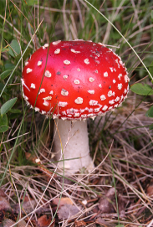
Problème des champignons vénéneux
[https://archive.ics.uci.edu/ml/datasets/Mushroom]
Amanita muscaria
Habitat : bois Taille des branchies : étroites Odeur : aucune Spores : blanc Couleur du chapeau : rouge
Problème de classification : L'Amanita muscaria est-elle comestible ou toxique ?
LES PRINCIPES FONDAMENTAUX DE LA SCIENCE DES DONNÉES

Slide 11
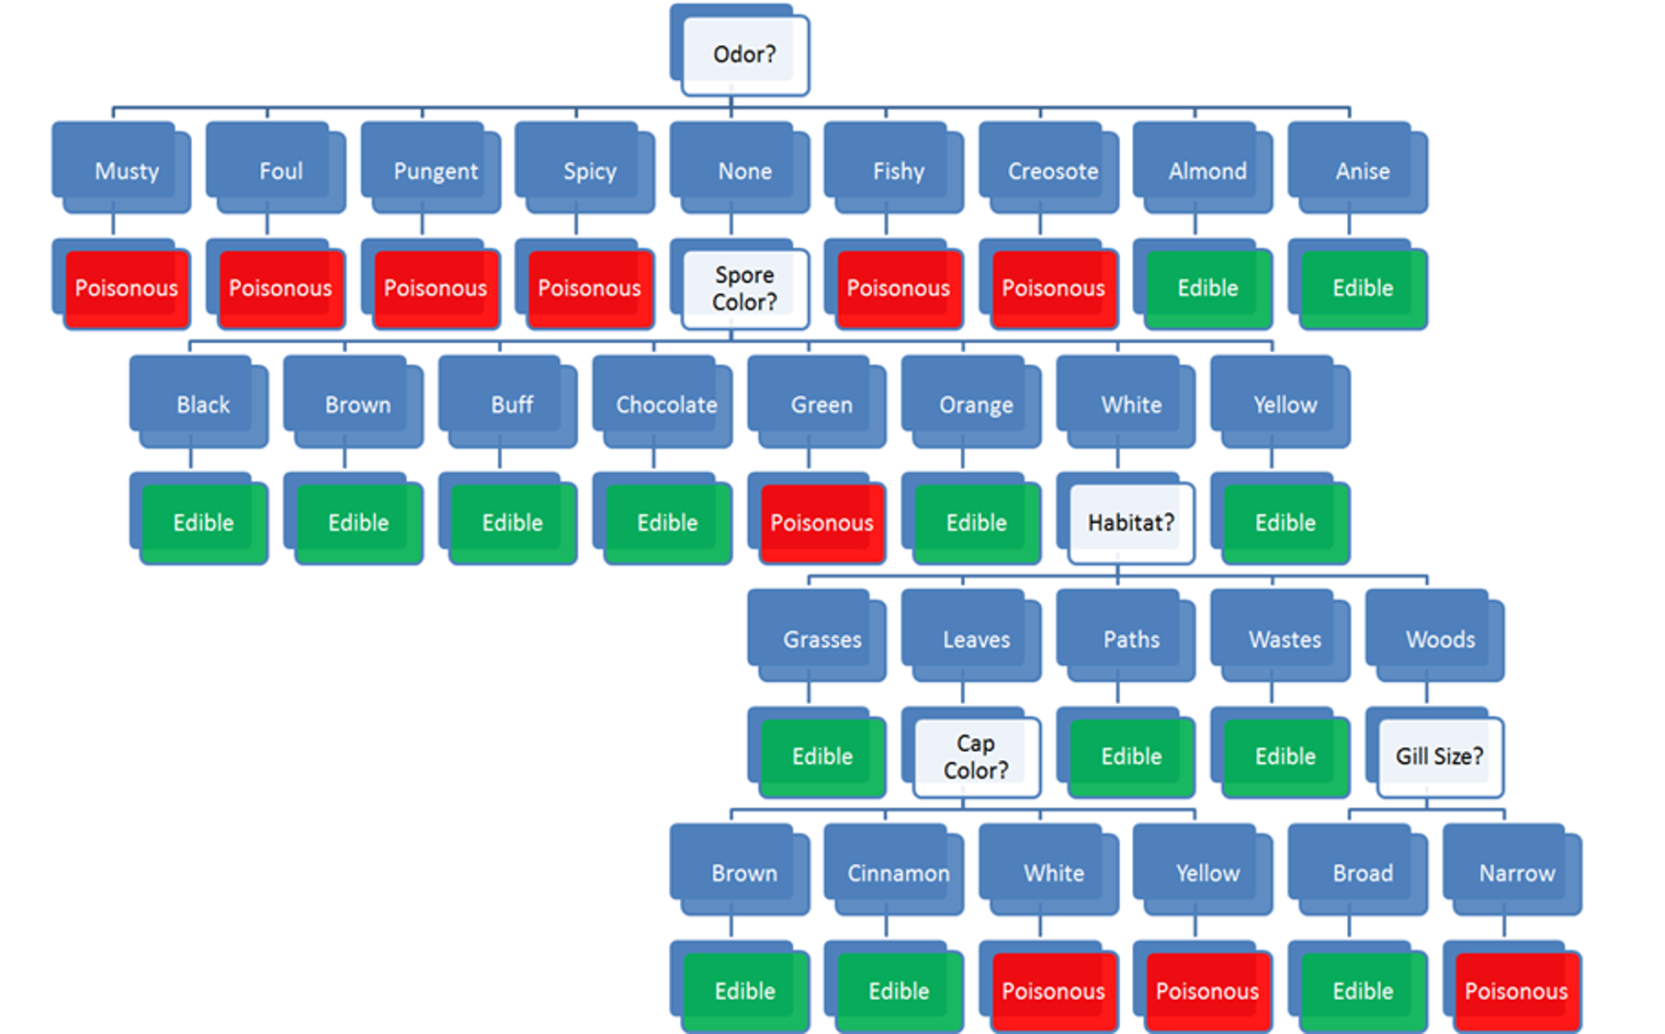
Habitat : bois
Taille des branchies : étroite
Odeur : aucune
Spores : blanc
Couleur du bouchon : rouge
Problème de classification : comestible ou toxique

Slide 12
Habitat : bois
Taille des branchies : étroite
Odeur : aucune
Spores : blanc
Couleur du bouchon : rouge
Problème de classification : comestible ou toxique

Slide 13
Habitat : bois
Taille des branchies : étroite
Odeur : aucune
Spores : blanc
Couleur du bouchon : rouge
Problème de classification : comestible ou toxique

Slide 14
Habitat : bois
Taille des branchies : étroite
Odeur : aucune
Spores : blanc
Couleur du bouchon : rouge
Problème de classification : comestible ou toxique

Slide 15
Habitat : bois
Taille des branchies : étroite
Odeur : aucune
Spores : blanc
Couleur du bouchon : rouge
Problème de classification : comestible ou toxique

Slide 16
Habitat : bois
Taille des branchies : étroite
Odeur : aucune
Spores : blanc
Couleur du bouchon : rouge
Problème de classification : comestible ou toxique

Slide 17
Discussion
Auriez-vous fait confiance à une prédiction "comestible" ?
D'où vient le modèle ?
Qu'auriez-vous besoin de savoir pour faire confiance au modèle ?
Quel est le coût d'une erreur de classification, dans ce cas ?
LES PRINCIPES FONDAMENTAUX DE LA SCIENCE DES DONNÉES

Slide 18
Cours sœurs
LA Visualisation des données et LES tableaux de bord
Introduction à l'apprentissage automatique
Les concepts fondamentaux
Les tableaux de bord
La mise en récit de données
Les visualisations avec ggplot2
L’apprentissage statistique
La classification
Le regroupement
Les problèmes et les défis
LES BASES DE LA SCIENCE DES DONNÉES

Slide 19
Session 1
LES PRINCIPES FONDAMENTAUX DE LA SCIENCE DES DONNÉES

Slide 20
Les aspects techniques et non techniques des données
Session 1
LES PRINCIPES FONDAMENTAUX DE LA SCIENCE DES DONNÉES

Slide 21

1. Les aspects techniques et non techniques des données
Session 1
LES PRINCIPES FONDAMENTAUX DE LA SCIENCE DES DONNÉES

Slide 22
Les compétences quantitatives
Session 1
Contexte extra-universitaire :
appliquer des méthodes quantitatives à des problèmes (d’affaires) afin d'obtenir des informations exploitables
il est difficile d'avoir une expertise dans tous les domaines des mathématiques, des statistiques, de l'informatique, de la science des données, de l'ingénierie des données, etc.
Avec un diplôme en maths/stats, par exemple :
expertise dans 2-3 domaines
compréhension décente des disciplines connexes
connaissances de base du reste domaines
La flexibilité est une alliée, le perfectionnisme... c’est un peu moins évident
LES PRINCIPES FONDAMENTAUX DE LA SCIENCE DES DONNÉES

Slide 23
Les compétences quantitatives
Session 1
Suggestions :
suivre les tendances
devenir compétent dans vos domaines non spécialisés
savoir où trouver des renseignements
Dans de nombreux cas (70 % ?), seuls les fondements (2e -3e années de cours obligatoires à uOttawa) suffisent pour répondre aux besoins du gouvernement et de l'industrie.
Focus : assurez-vous de bien comprendre les bases et les tremplins.
Dans les autres cas, des connaissances plus sophistiquées sont nécessaires.
LES PRINCIPES FONDAMENTAUX DE LA SCIENCE DES DONNÉES

Slide 24
Les compétences quantitatives
Session 1
échantillonnage et collecte des données
traitement et nettoyage des données
visualisation des données
modélisation mathématique
méthodes statistiques
analyse de régression
modèles de file d'attente
apprentissage machine
apprentissage profond
apprentissage par renforcement
modélisation stochastique
optimisation et recherche opérationnelle
analyse de survie
analyse bayésienne des données
détection des anomalies
réduction de la dimension
extraction et la prévision des tendances
cryptographie et théorie du codage
conception des expériences
théorie des graphes et des réseaux
traitement du langage naturel
etc.
LES PRINCIPES FONDAMENTAUX DE LA SCIENCE DES DONNÉES

Slide 25
Les logiciels et les outils
Session 1
Le travail quantitatif moderne requiert généralement de la programmation (ou l'utilisation de logiciels de type pointer-cliquer, à tout le moins).
Mais les langages de programmation vont et viennent.
Il est important de comprendre non seulement la syntaxe d'un langage particulier, mais aussi le fonctionnement des langages informatiques et de l'infrastructure informatique en général.
ATTENTION : ne vous laissez pas entraîner dans les rivalités de programmation ... tout est plus ou moins équivalent sur le plan fonctionnel !
LES PRINCIPES FONDAMENTAUX DE LA SCIENCE DES DONNÉES

Slide 26
Les logiciels et les outils
Session 1
Programmation
Python, R, C/C++/C#, Perl, Julia, regexps (, Visual Basic ?), Java, Ruby, etc.
Gestion des bases de données
SQL et variantes, ArangoDB, MongoDB, Redis, Amazon DynamoDB (, Access ?), Big Query, Redshift, Synapse, etc.
Visualisation des données
ggplot2, seaborn, plot.ly, Power BI, Tableau, D3.js, Google Data Studio, logiciels spécialisés, etc.
Simulations, analyse statistique, analyse des données, apprentissage automatique
tidyverse, scikit-learn, numpy, pandas, scipy, MATLAB, Simulink, SAS, SPSS, STATA (, Excel ?), Visio, TensorFlow, keras, Spark, Scala, etc.
Mise en page et rapports
LaTeX, R Markdown, Adobe Illustrator, GIMP (, Word ?, PowerPoint ?), etc.
LES PRINCIPES FONDAMENTAUX DE LA SCIENCE DES DONNÉES

Slide 27
Les logiciels et les outils
Session 1
Q : À StatCan, R ou SAS ?
R : StatCan est dans une lente période de transition. L'Agence est mieux équipée pour SAS (avec des options "Big Data", comme SAS Grid).
R n'est pas aussi idéal pour les gros fichiers (par exemple, les données de recensement), il n'est donc pas une option dans de tels cas car il est encore trop lent (à moins que vous ne disposiez de serveurs très puissants). Mais nous préférerions utiliser les paquets R, c'est donc un dilemme.
TL;DR : R est notre avenir, mais SAS est encore très présent. En période de transition, les analystes qui connaissent les deux sont mieux placés.
LES PRINCIPES FONDAMENTAUX DE LA SCIENCE DES DONNÉES

Slide 28
L'approche des “I” multiples
Session 1
La compétence (ou l'expertise) technique et quantitative est nécessaire pour faire un bon travail quantitatif dans le monde réel, mais elle n'est pas suffisante - les solutions optimales dans le monde réel ne sont pas toujours les solutions académiques ou analytiques optimales.
C'est peut-être la plus grande surprise pour les nouveaux gradés universitaires.
Ce qui fonctionne pour une personne, un projet, etc. peut ne pas fonctionner pour un autre - méfiez-vous de la tyrannie des succès précédents !
L'objectif du travail quantitatif inclus la livraison d'analyses/produits utiles.
LES PRINCIPES FONDAMENTAUX DE LA SCIENCE DES DONNÉES

Slide 29
L'approche des “I” multiples
Session 1
intuition compréhension du contexte
initiative établir un plan d'analyse
innovation nouvelles façons d'obtenir des résultats, au besoin
assurance (“insurance”) essayer plusieurs approches
interprétabilité fournir des résultats explicables
utilité (“insights”) fournir des résultats exploitables
intégrité rester fidèle aux objectifs et aux résultats
indépendance auto-apprentissage et auto-enseignement
interactions des analyses solides grâce au travail d'équipe
intérêt trouver des résultats intéressants
intangibles penser "en dehors de la boîte" ;
curiosité (“inquisitiveness”) ne pas se contenter de poser les mêmes questions à plusieurs reprises
LES PRINCIPES FONDAMENTAUX DE LA SCIENCE DES DONNÉES

Slide 30
L'approche des “I” multiples
Session 1
Les analystes ne sont pas seulement jaugés sur leur savoir-faire technique, mais aussi sur leur capacité à contribuer positivement au lieu de travail :
communication
travail en équipe et capacités multidisciplinaires
les subtilités sociales et la flexibilité
intérêts non techniques
Les employeurs choisissent rarement des robots lorsque des êtres humains sont disponibles ; les parties prenantes sont plus susceptibles d'accepter les recom-mandations quantitatives provenant d’analystes bien équilibrés.
Vous devez également évaluer les éventuels employeurs/clients sur ces axes.
LES PRINCIPES FONDAMENTAUX DE LA SCIENCE DES DONNÉES

Slide 31
Rôles et responsabilités
Session 1
Une analyste de données ou une scientifique de données (au singulier) a peu de chances d'obtenir des résultats significatifs – il y a trop de parties mobiles.
Les projets réussis nécessitent des équipes de personnel hautement qualifié qui comprennent les données, le contexte et les défis.
La taille de l'équipe peut varier de quelques personnes à plusieurs dizaines ; il est généralement plus facile de gérer des équipes plus petites (de 1 à 4 membres, par exemple, avec des chevauchements de rôles).
Experts du domaine
font autorité dans un domaine ou un sujet particulier
guider l'équipe en cas de complications inattendues et de lacunes dans les connaissances
LES PRINCIPES FONDAMENTAUX DE LA SCIENCE DES DONNÉES

Slide 32
Rôles et responsabilités
Session 1
Chefs de projet / chefs d'équipe
comprendre suffisamment le processus pour reconnaître si ce qui est fait a du sens
fournir des estimations réalistes du temps et des efforts nécessaires à la réalisation des tâches
agir en tant qu'intermédiaire entre l'équipe et les clients/partenaires
responsable des livrables du projet.
Traducteurs de données
avoir une bonne maîtrise des données et du dictionnaire de données
aider les experts de domaines à transmettre le contexte sous-jacent à l'équipe de science des données
Ingénieurs en données / Spécialistes en bases de données
travailler avec les clients et les parties prenantes pour acquérir des sources de données utilisables
peuvent participer aux analyses, mais ne sont pas nécessairement des spécialistes.
LES PRINCIPES FONDAMENTAUX DE LA SCIENCE DES DONNÉES

Slide 33
Rôles et responsabilités
Session 1
Analystes de données
nettoyer et traiter les données
préparer les visualisations initiales
avoir une compréhension décente des méthodes quantitatives (au maximum 1 domaine d'expertise)
effectuer des analyses préliminaires
Scientifiques des données
travailler avec des données traitées pour construire des modèles sophistiqués
concentrez-vous sur des informations exploitables
avoir une bonne compréhension des algorithmes/méthodes quantitatives (2 ou 3 domaines d'expertise)
peuvent les appliquer à une variété de scénarios de données
on peut compter sur vous pour rattraper rapidement les nouvelles matières.
LES PRINCIPES FONDAMENTAUX DE LA SCIENCE DES DONNÉES

Slide 34
Rôles et responsabilités
Session 1
Ingénieurs en informatique
concevoir et réaliser des systèmes informatiques et des pipelines
participent au développement de logiciels et au déploiement de solutions de science des données.
Spécialistes en assurance qualité/contrôle de la qualité AI/ML
concevoir des plans d'essai pour les solutions qui mettent en œuvre des modèles AI/ML
aider l'équipe à déterminer si les modèles sont capables d'apprendre
Spécialistes en communication
communiquer des informations exploitables aux gestionnaires, aux analystes politiques, aux décideurs et aux parties prenantes.
peuvent participer aux analyses, mais pas nécessairement des spécialistes (souvent des traducteurs de données)
se tenir au courant des comptes rendus populaires des résultats et développements quantitatifs
LES PRINCIPES FONDAMENTAUX DE LA SCIENCE DES DONNÉES

Slide 35
Aide-mémoire
Session 1
Les solutions commerciales ne sont pas toujours des solutions académiques.
Les données ne soutiennent pas toujours les espoirs et les besoins des parties prenantes.
Une communication opportune est essentielle – à l’externe comme à l’interne.
Les scientifiques des données doivent être flexibles (dans la limite du raisonnable), et capables d'apprendre quelque chose de nouveau, rapidement.
Tous les problèmes ne doivent pas faire appel la science des données.
Nous devons tirer des leçons des bonnes comme des mauvaises expériences.
LES PRINCIPES FONDAMENTAUX DE LA SCIENCE DES DONNÉES

Slide 36
Aide-mémoire
Session 1
Gérez les projets et les attentes.
Maintenez un équilibre sain entre vie professionnelle et vie privée.
Respectez les parties prenantes, le projet, les méthodes et l'équipe.
L’analyse ne consiste pas à montrer à quel point nous sommes intelligents, mais à savoir comment nous pouvons fournir des informations exploitables.
Lorsque ce que le client veut est impossible, proposez des alternatives.
"Il n'y a pas de repas gratuit."
LES PRINCIPES FONDAMENTAUX DE LA SCIENCE DES DONNÉES

Slide 37
Lectures suggérées
Session 1
Data Understanding, Data Analysis, Data Science Non-Technical Aspects of Data Work First Principles
The “Multiple I’s” Approach
Roles and Responsibilities
Consulting/Analysis Cheatsheet
Lessons Learned
Les aspects techniques et non techniques des données
LES PRINCIPES FONDAMENTAUX DE LA SCIENCE DES DONNÉES

Slide 38
Exercices
Session 1
Parmi les compétences quantitatives présentées dans cette section, quelles sont celles que vous possédez ? Lesquelles vous intéressent ? Lesquelles envisagez-vous d'apprendre ?
Parmi les compétencesinformatiques présentées dans cette section, quelles sont celles que vous possédez ? Lesquelles vous intéressent ? Lesquelles envisagez-vous d'apprendre ?
Quel rôle en matière de données occupez-vous dans votre organisation ? Pour quel rôle pensez-vous être le mieux placé actuellement ? Quel est le rôle auquel vous aspirez ?
Avez-vous rencontré les leçons de l’aide-mémoire dans votre travail ? En avez-vous rencontré d'autres ?
Les aspects techniques et non techniques des données
LES PRINCIPES FONDAMENTAUX DE LA SCIENCE DES DONNÉES

Slide 39
Les bases de la science des données
Session 1
LES PRINCIPES FONDAMENTAUX DE LA SCIENCE DES DONNÉES

Slide 40

2. Les préliminaires
Session 1
LES PRINCIPES FONDAMENTAUX DE LA SCIENCE DES DONNÉES

Slide 41
La dichotomie numérique/analogique
Session 1
Les humains collectent des données depuis longtemps ; J.C. Scott affirme que la collecte de données est un des principaux catalyste de l'État-nation.
Historiquement, nous avons vécu dans le monde analogique (compréhension fondée sur l'expérience continue de la réalité physique).
Nos activités de collecte de données ont été les premiers pas vers une stratégie différente pour comprendre et interagir avec le monde.
Les données nous amènent à conceptualiser le monde d'une manière plus discrète que continue.
LES PRINCIPES FONDAMENTAUX DE LA SCIENCE DES DONNÉES

Slide 42
La dichotomie numérique/analogique
Session 1
En traduisant nos expériences en chiffres et en catégories, nous créons des frontières plus nettes que ce que notre expérience “brute” pourrait suggérer.
Cette stratégie de discrétisation conduit à l'ordinateur numérique (série de 1 et 0), qui réussit assez bien à représenter notre monde physique : le monde numérique prend une réalité aussi omniprésente et importante que le monde physique.
Ce monde numérique est construit sur le monde physique, mais il ne fonctionne pas selon les mêmes règles :
dans le monde physique, le défaut est d'oublier ; dans le monde numérique, c'est de se souvenir
dans le monde physique, le défaut est privé ; dans le monde numérique, le défaut est public
dans le monde physique, la copie est difficile ; dans le monde numérique, la copie est facile
LES PRINCIPES FONDAMENTAUX DE LA SCIENCE DES DONNÉES

Slide 43
La dichotomie numérique/analogique
Session 1
La numérisation rend visibles des choses autrefois cachées.
Les scientifiques des données sont des scientifiques du monde numérique. Elles cherchent à comprendre :
les principes fondamentaux des données
comment ces principes fondamentaux se manifestent dans différents phénomènes numériques
En fin de compte, les données et le monde numérique sont liés au monde physique. Ce qui est fait avec les données a des répercussions dans le monde physique ; et il est crucial de maîtriser les principes fondamentaux et le contexte du travail de données avant de se lancer dans les outils et les techniques.
LES PRINCIPES FONDAMENTAUX DE LA SCIENCE DES DONNÉES

Slide 44
Qu'est-ce qu'une donnée ?
Session 1
Il est difficile de donner une définition précise des donnée (est-ce au singulier ou au pluriel ?).
D'un point de vue linguistique, une donnée est "un élément d'information". Les données signifient donc "éléments d'information" ou “collection d'éléments d'information".
Les données représentent le tout (potentiellement plus grand que la somme de ses parties) ou simplement le concept idéalisé.
Est-ce que c'est clair ?
LES PRINCIPES FONDAMENTAUX DE LA SCIENCE DES DONNÉES

Slide 45
Qu'est-ce qu'une donnée ?
Session 1
Est-ce que ce qui suit représente des données ?
4,529 “rouge” 25.782 “Y”
Pourquoi ? Pourquoi pas ? Que manque-t-il, le cas échéant ?
L'approche Potter Stewart : "on les reconnait lorsqu’on le voit".
De manière pragmatique, les données sont des collections d’observations concernant des objets et leurs attributs.
LES PRINCIPES FONDAMENTAUX DE LA SCIENCE DES DONNÉES

Slide 46
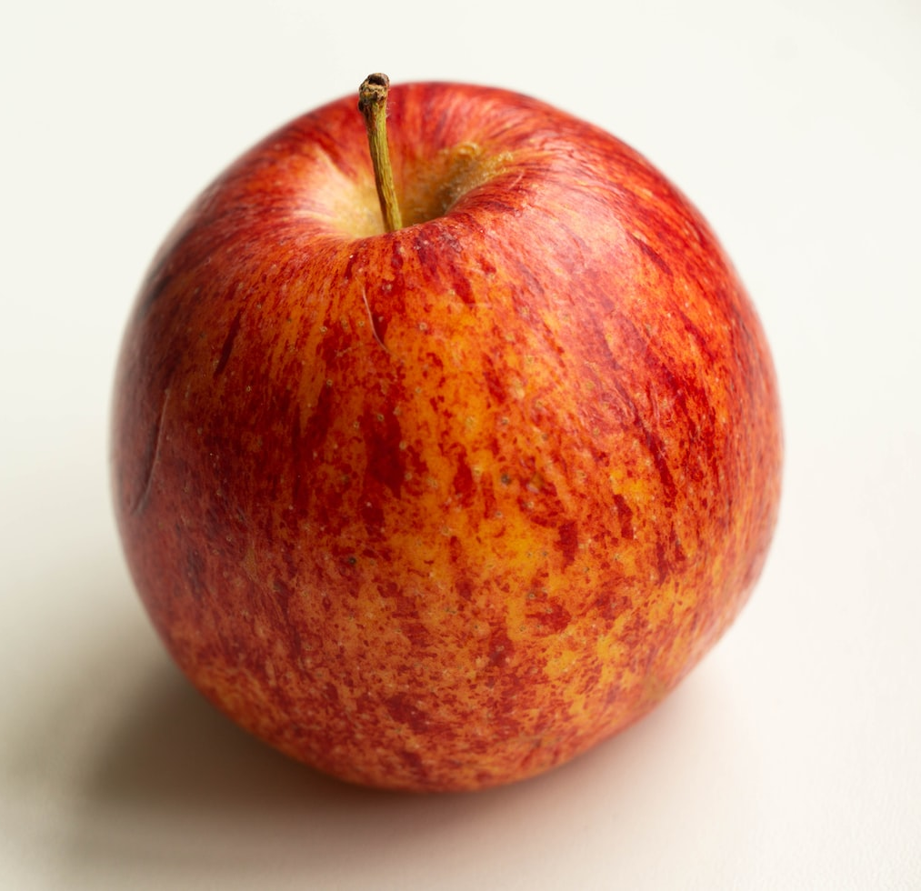
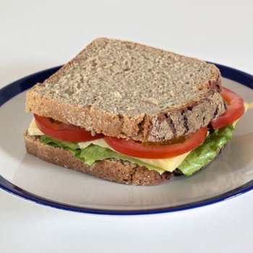
Objets et attributs
Session 1
Objet : pomme
Forme : sphérique
Couleur : rouge
Fonction : alimentation
Lieu : réfrigérateur
Propriétaire : Jen
Objet : sandwich
Forme : rectangle
Couleur : brun
Fonction : alimentation
Lieu : bureau
Propriétaire : Pat
N'oubliez pas : un objet n'est pas simplement la somme de ses attributs.
LES PRINCIPES FONDAMENTAUX DE LA SCIENCE DES DONNÉES

Slide 47
Objets et attributs
Session 1
Ambiguïtés lorsqu'il s'agit de mesurer (et d'enregistrer) les attributs :
l'image d'une pomme est une représentation 2D d'un objet 3D
la forme générale du sandwich n’est que vaguement rectangulaire (erreur de mesure ?)
insignifiants pour la plupart, mais pas nécessairement pour tous, les objectifs analytiques
la forme de la pomme = volume, la forme du sandwich = surface (mesures incompatibles)
un certain nombre d'attributs potentiels ne sont pas mentionnés : taille, poids, temps, etc.
y a-t-il d'autres problèmes ?
Les erreurs de mesure et les listes incomplètes font toujours partie du tableau ; cette collection d'attributs fournit-elle une description raisonnable des objets ?
LES PRINCIPES FONDAMENTAUX DE LA SCIENCE DES DONNÉES

Slide 48
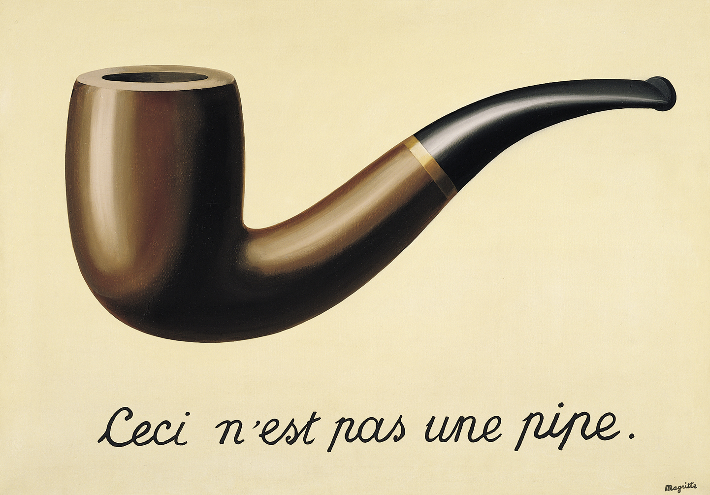
[R. Magritte, La Trahison des images]

Slide 49
Des objets et attributs aux données
Session 1
Les données brutes peuvent exister dans n'importe quel format.
Un ensemble de données représente une collection qui pourraient peut-être introduites dans des algorithmes à des fins d'analyse.
Les ensembles de données se présentent sous la forme de tableau, avec des rangées et des colonnes. Les attributs en sont les champs (ou colonnes, variables) ; les objets, les instances (ou cas, lignes, enregistrements).
Les objets sont décrits par leur vecteur de caractéristiques (signature de l'observation) – la collection d'attributs associés à l’observation d'intérêt.
LES PRINCIPES FONDAMENTAUX DE LA SCIENCE DES DONNÉES

Slide 50
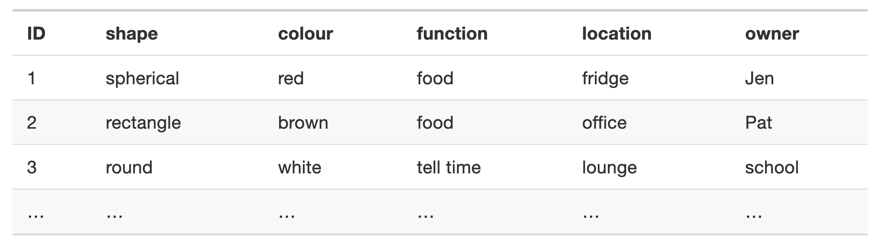
Des objets et attributs aux données
Session 1
L'ensemble de données de ces objets physiques pourrait commencer par :
LES PRINCIPES FONDAMENTAUX DE LA SCIENCE DES DONNÉES

Slide 51
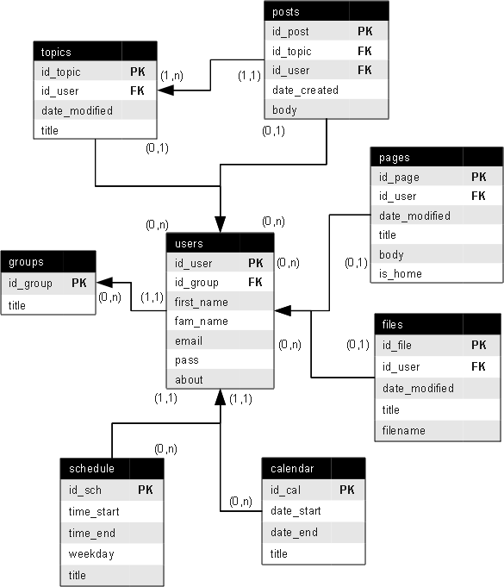
Des objets et attributs aux données
Session 1
[Wooptoo, "Entity - relationship model". Wikimedia]
En pratique, on utilise des banques de données plus complexes, pour diverses raisons que nous aborderons brièvement à une étape ultérieure.
LES PRINCIPES FONDAMENTAUX DE LA SCIENCE DES DONNÉES

Slide 52
Les données dans l'actualité
Session 1
Voici un échantillon de titres de journaux et d'articles mettant en évidence le rôle croissant de la science des données (SD), de l'apprentissage automatique (AA) et de l'intelligence artificielle/augmentée (IA) dans différents domaines de la société.
Bien que ceux-ci démontrent certaines des fonctionnalités/capacités des technologies SD/AA/IA, il est important de rester conscient que les nouvelles technologies sont accompagnées de conséquences sociales émergentes (pas toujours positives).
LES PRINCIPES FONDAMENTAUX DE LA SCIENCE DES DONNÉES

Slide 53
Les données dans l'actualité
Session 1
"Les robots sont meilleurs que les médecins pour diagnostiquer certains cancers, selon une étude majeure"
"Diagnostic assisté par apprentissage profond pour l'imagerie par résonance magnétique du genou : Développement et validation rétrospective de MRNet "
"Google AI revendique une précision de 99 % dans la détection du cancer du sein métastatique"
“Des chercheurs trouvent des liens entre le mois de naissance et la santé"
"Des scientifiques utilisent le suivi GPS sur les chiens sauvages Dhole, une espèce menacée".
"Ces noms de couleurs de peinture inventés par l'IA sont si mauvais qu'ils sont bons"
"Nous avons essayé d’enseigner à une IA à écrire des intrigues de films de Noël. L'hilarité s’ensuit. Éventuellement."
"Un modèle mathématique détermine qui a écrit "In My Life" des Beatles : Lennon ou McCartney ?"
LES PRINCIPES FONDAMENTAUX DE LA SCIENCE DES DONNÉES

Slide 54
Les données dans l'actualité
Session 1
"Des scientifiques utilisent les données d'Instagram pour prévoir les top models du Fashion Week de New York"
"Comment le big data va résoudre votre problème de courriel"
"L'intelligence artificielle performe mieux que les physiciens pour concevoir des expériences de science quantique".
"Cette chercheuse a étudié 400,000 tricoteurs et a découvert ce qui transforme un hobby en entreprise"
"Amazon met au rebut un outil secret de recrutement d'IA qui montrait des préjugés envers les femmes"
"Des documents de Facebook saisis par des députés enquêtant sur une violation de la vie privée"
Une entreprise dirigée par des vétérans de Google utilise l'IA pour "pousser" les travailleurs vers le bonheur".
"Chez Netflix, qui gagne quand c'est Hollywood contre l'algorithme ?"
LES PRINCIPES FONDAMENTAUX DE LA SCIENCE DES DONNÉES

Slide 55
Les données dans l'actualité
Session 1
"AlphaGo vainc le meilleur joueur de Go du monde, marquant la supériorité de l'IA sur l'esprit humain"
"Une novella écrite par l'IA a presque gagné un prix littéraire"
"Elon Musk : l'intelligence artificielle peut déclencher une troisième guerre mondiale"
"L'engouement pour l'I.A. a atteint son apogée, alors quelle sera la prochaine étape ?"
Les opinions sur le sujet sont variées - pour certains, SD/AA/IA fournissent des exemples de réussites brillantes, tandis que pour d'autres, ce sont les échecs dangereux qui sont au premier plan. Qu'en pensez-vous ?
Êtes-vous du genre à voir le verre à moitié plein ou le verre à moitié vide, cf. données et d'applications ?
LES PRINCIPES FONDAMENTAUX DE LA SCIENCE DES DONNÉES

Slide 56
Session 1
De : Science isn’t broken - It’s just a hell of a lot harder than we give it credit for. [Christie Aschwanden, 2015]

Slide 57
Lectures suggérées
Session 1
Data Understanding, Data Analysis, Data Science Data Science Basics Introduction
What is Data?
From Objects and Attributes to Datasets
Data in the News
The Analog/Digital Data Dichotomy
Les préliminaires
LES PRINCIPES FONDAMENTAUX DE LA SCIENCE DES DONNÉES

Slide 58
Exercices
Session 1
Trouvez des exemples d'articles récents sur "Les données dans l'actualité“. S'agit-il de réussites ou d'échecs ? Quelles conséquences sociales pourraient découler des technologies décrites dans ces articles ?
Dans quel format les données de votre organisation sont-elles disponibles ? Pouvez-vous y accéder facilement ? Sont-elles mises à jour régulièrement ? Existe-t-il des dictionnaires de données ? Les avez-vous lus ?
Les préliminaires
LES PRINCIPES FONDAMENTAUX DE LA SCIENCE DES DONNÉES

Slide 59

3. Les cadres conceptuels
Session 1
LES PRINCIPES FONDAMENTAUX DE LA SCIENCE DES DONNÉES

Slide 60
Les cadres conceptuels
Session 1
Nous utilisons des données pour représenter le monde, mais aussi afin de :
décrire le monde à l'aide du langage
le représenter en construisant des modèles physiques
Fil conducteur : la représentation (un objet qui en remplace un autre, qui est utilisé à sa place afin de s'engager indirectement avec l'objet représenté).
“La carte n'est pas le territoire", c’est vrai, mais nous n'avons pas besoin de beaucoup d'efforts pour utiliser la carte afin de naviguer le territoire.
La transition entre la représentation et le représenté peut se faire sans heurts, ce qui pose un risque : confondre données/résultats analytiques et le monde réel.
LES PRINCIPES FONDAMENTAUX DE LA SCIENCE DES DONNÉES

Slide 61
Les cadres conceptuels
Session 1
Meilleure protection : cadre conceptuel réfléchi et décrit de manière explicite
une spécification des parties du monde qui sont représentées
comment ils sont représentés
la nature de la relation entre le représenté et le représentant
des stratégies appropriées et rigoureuses pour appliquer les résultats de l'analyse qui est effectuée dans ce cadre de représentation
On pourrait repartir à zéro pour chaque nouveau projet, mais il existe des cadres de modélisation qui sont largement applicables à de nombreux phénomènes différents, qui peuvent s'adapter à des cas spécifiques.
LES PRINCIPES FONDAMENTAUX DE LA SCIENCE DES DONNÉES

Slide 62
Trois stratégies de modélisation
Session 1
Il y a 3 stratégies de modélisation principales (non exclusives) qui peuvent être utilisées pour guider la spécification d'un phénomène ou d'un domaine :
modélisation mathématique
modélisation informatique
modélisation de systèmes
Les deux premiers ont leur propre monde mathématique/numérique, distinct du monde tangible physique étudié par les chimistes, les biologistes, etc :
utilisés pour décrire des phénomènes du monde réel en établissant des parallèles entre les propriétés des objets et en raisonnant par le biais de ces parallèles.
LES PRINCIPES FONDAMENTAUX DE LA SCIENCE DES DONNÉES

Slide 63
Trois stratégies de modélisation
Session 1
La théorie générale des systèmes décrit des phénomènes naturels à l'aide d'un cadre conceptuel commun, tous étant des systèmes d'objets en interaction.
Lorsque nous sommes confrontés à une nouvelle situation, nous nous demandons :
quels sont les objets qui semblent les plus pertinents dans les comportements du système ?
quelles sont les propriétés de ces objets ?
quels sont les comportements (ou actions) de ces objets ?
quelles sont les relations entre ces objets ?
comment les relations entre les objets influencent-elles leurs propriétés et leurs comportements ?
Objectifs : comprendre le système, développer une compréhension commune cohérente, informer la collecte de données, guider l'interprétation des données.
LES PRINCIPES FONDAMENTAUX DE LA SCIENCE DES DONNÉES

Slide 64
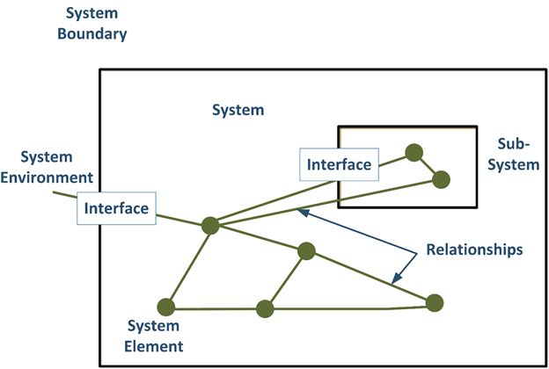
[Deepak, Théorie générale des systèmes, Wikimedia]

Slide 65
La collecte d'information
Session 1
Il est crucial de parvenir à une compréhension contextuelle des données.
Concrètement, comment cette compréhension s'opère-t-elle ?
On peut l’obtenir par le biais :
d’excursions sur le terrain
des entretiens avec des experts en la matière
de lectures/visites
d'exploration des données (le simple fait d'essayer d'obtenir ou d'accéder aux données peut s'avérer très pénible), etc.
LES PRINCIPES FONDAMENTAUX DE LA SCIENCE DES DONNÉES

Slide 66
La collecte d'information
Session 1
Les clients ou les parties prenantes ne sont pas des entités uniformes – les spécialistes des données des clients et les experts peuvent ne pas apprécier l'implication des analystes (externes et/ou internes).
La collecte d'informations donne aux analystes l'occasion de montrer que tout le monde tire dans la même direction, en :
posant des questions significatives
s'intéressant véritablement aux expériences des experts/clients
reconnaîssant la capacité de chacun à contribuer
Un peu de tact peut s’avérer utile lorsqu'il s'agit de recueillir des informations.
LES PRINCIPES FONDAMENTAUX DE LA SCIENCE DES DONNÉES

Slide 67
Penser en termes de systèmes
Session 1
Un système est composé d'objets dont les propriétés peuvent changer au fil du temps.
Au sein du système, il y a des actions/propriétés évolutives, c-à-d des processus.
On comprend comment les différents aspects du monde interagissent ensemble en découpant des morceaux correspondant aux aspects et en définissant leurs limites.
Le travail avec d'autres intelligences requiert une compréhension partagée de ce qui est étudié.
Les objets eux-mêmes ont diverses propriétés.
LES PRINCIPES FONDAMENTAUX DE LA SCIENCE DES DONNÉES

Slide 68
Penser en termes de systèmes
Session 1
Les processus naturels génèrent/détruisent des objets, et modifient les propriétés de ces objets au fil du temps.
Nous observons, quantifions, et enregistrons les valeurs de ces propriétés à des moments précis.
Les observations permettent de saisir la réalité sous-jacente avec un degré acceptable de précision et d'erreur, mais ... même le meilleur modèle de système ne fournit jamais qu'une approximation de la situation analysée.
Avec de la chance, de l'expérience, de la prévoyance, ces approximations peuvent être valables.
LES PRINCIPES FONDAMENTAUX DE LA SCIENCE DES DONNÉES

Slide 69
Identifier les lacunes de compréhension
Session 1
Une lacune dans les connaissances est identifiée lorsque nous nous rendons compte que ce que nous pensions savoir sur un système s'avère incomplet (ou manifestement faux).
Causes :
naı̈veté vis-à-vis de la situation modélisée
la nature du projet envisagé
Avec trop de parties mobiles, des objectifs irréalistes, une distance par rapport au pipeline, les lacunes en matière de connaissances ne peuvent être évitées (même avec de petits projets bien organisés et faciles à contenir).
LES PRINCIPES FONDAMENTAUX DE LA SCIENCE DES DONNÉES

Slide 70
Identifier les lacunes de compréhension
Session 1
Les lacunes en matière de connaissances peuvent survenir à plusieurs reprises :
nettoyage des données
consolidation des données
analyse des données
même pendant la communication des résultats ( !)
Lorsque vous êtes confronté à un manque de connaissances, soyez flexible :
revenez en arrière
posez des questions
modifiez la représentation du système aussi souvent que nécessaire
Il est préférable de combler ces lacunes dès le début du processus (évidemment).
LES PRINCIPES FONDAMENTAUX DE LA SCIENCE DES DONNÉES

Slide 71
Les modèles conceptuels
Session 1
Les modèles conceptuels sont construits à l'aide d'outils d'investigation méthodiques :
diagrammes
entretiens structurés
des descriptions structurées, etc.
Les scientifiques des données doivent se méfier des modèles conceptuels implicites (lacunes dans les connaissances).
Il est préférable de privilégier le côté du "trop de modélisation conceptuelle", mais n'oubliez pas que "tout modèle est faux ; certains modèles sont utiles" [G.E. Box].
Il est acceptable de construire de meilleurs modèles, de manière itérative.
LES PRINCIPES FONDAMENTAUX DE LA SCIENCE DES DONNÉES

Slide 72
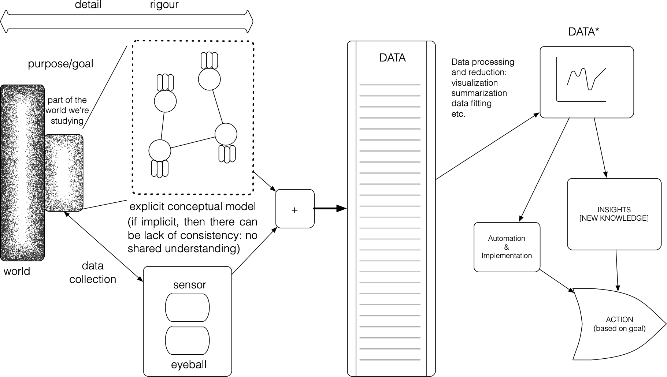
Les modèles conceptuels
Session 1
Modèles conceptuels :
ne sont pas mises en œuvre sous forme de modèle d'échelle ou de code informatique
n'existent que de manière conceptuelle, souvent sous la forme d'un diagramme ou d’une description verbale d'un système – boîtes et flèches, cartes mentales, listes, definitions, etc.
L'accent est mis sur :
les états possibles (pas de comportement spécifique)
des types d'objets, et non des instances spécifiques ; l'objectif est l'abstraction
LES PRINCIPES FONDAMENTAUX DE LA SCIENCE DES DONNÉES

Slide 73
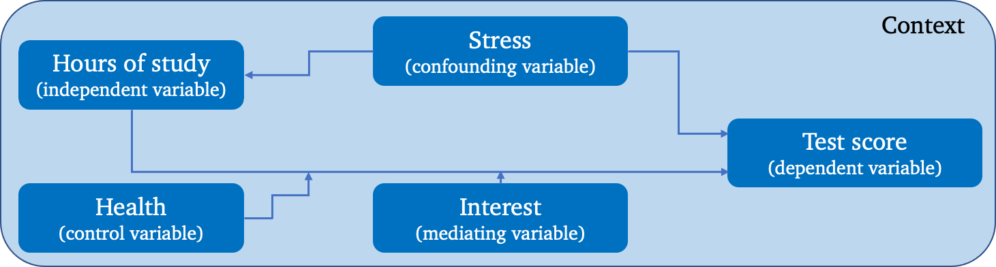
Les modèles conceptuels
Session 1
En pratique, nous devons d'abord sélectionner un système pour la tâche à accomplir, puis générer un modèle conceptuel qui englobe :
des objets pertinents et clés (abstraits ou concrets) ;
les propriétés de ces objets, et leurs valeurs ;
les relations entre les objets (partie-tout, est-un, 1-à-plusieurs, etc.), et
les relations entre les propriétés à travers les instances d'un type d'objet.
Voici un exemple simpliste décrivant une relation supposée entre une cause présumée (heures d'étude) et un effet présumé (note au test).
heures d’étude (var. independente)
stress (var. confondante)
contexte
note au test (var. dependente)
santé (var. contrôle)
intérêt (var. médiatrice)
LES PRINCIPES FONDAMENTAUX DE LA SCIENCE DES DONNÉES

Slide 74
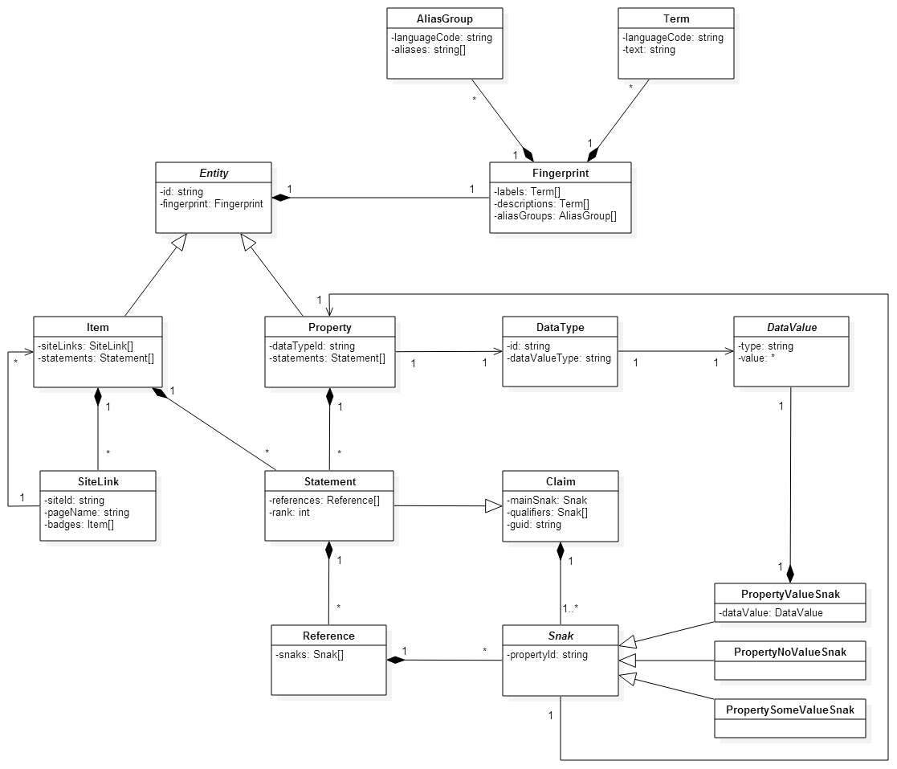
Les modèles conceptuels formels
Session 1
La modélisation conceptuelle transforme les modèles conceptuels implicites en modèles explicites et tangibles.
Elle offre la possibilité d'examiner et d'explorer les idées et les hypothèses.
Divers efforts ont été déployés pour formaliser la modélisation conceptuelle :
UML (langage universel de modélisation)
modèles de relations entre entités (ER)
LES PRINCIPES FONDAMENTAUX DE LA SCIENCE DES DONNÉES

Slide 75
Relier les données au système
Session 1
Les données collectées et analysées sont-elles utiles pour comprendre le système ? On peut mieux répondre à cette question si l'on comprend :
comment les données sont collectées
la nature approximative des données et du système
ce que les données représentent (observations et caractéristiques)
La combinaison du système et des données est-elle suffisante pour comprendre la situation considérée ? Il est difficile de répondre en pratique.
Si les données, le système, et le monde réel ne sont pas alignés, tout aperçu des données tiré de la modélisation et de l'analyse pourrait s'avérer inutile.
LES PRINCIPES FONDAMENTAUX DE LA SCIENCE DES DONNÉES

Slide 76
Les biais cognitifs
Session 1
Les biais cognitifs ont un impact sur la façon de construire des modèles et de rechercher des schémas dans les données :
le biais d'ancrage nous amène à nous fier trop fortement à la première information que l'on nous donne sur un sujet
l'heuristique de disponibilité décrit notre tendance à utiliser les informations qui nous viennent rapidement et facilement à l'esprit lorsque nous prenons des décisions
l'effet “bandwagon” désigne notre habitude d'adopter des comportements ou des croyances parce que bcp d'autres personnes font de même
le biais d’appui du choix nous mène à considérer nos actions sous un jour positif
l'illusion du regroupement fait référence à notre tendance à voir des schémas dans l’aléatoire
le biais de confirmation décrit notre tendance à remarquer et à accorder plus de crédit aux preuves qui appui nos croyances existantes
le biais de conservation se produit lorsque nous privilégions les preuves antérieures par rapport aux nouvelles informations
l’effet de l’autruche décrit la façon dont les gens évitent souvent les informations négatives, y compris les commentaires qui les aident à suivre la progression de leurs objectifs
LES PRINCIPES FONDAMENTAUX DE LA SCIENCE DES DONNÉES

Slide 77
Les biais cognitifs
Session 1
le biais lié aux résultats consiste à juger une décision en fonction du résultat, plutôt que de la raison pour laquelle elle a été prise
l'excès de confiance nous pousse à prendre plus de risques dans notre vie quotidienne
le biais pro-innovation se produit lorsque les partisans d'une technologie sur-évaluent son utilité et sous-évaluent ses limites
le biais de récence se produit lorsque nous favorisons les nouvelles informations par rapport aux preuves antérieures
le biais du risque zéro est lié à notre préférence pour la certitude absolue
le biais de survie est un raccourci cognitif qui se produit lorsqu'un sous-groupe visible ayant réussi est pris pour un groupe entire
le biais de saillance décrit notre tendance à nous concentrer sur les éléments ou les informations les plus remarquables et à ignorer ceux qui n'attirent pas notre attention.
Autres biais :
sophisme du taux de base, biais de la rationalité limitée, biais de la taille des catégories, effet Dunning-Kruger, effet de cadrage, sophisme de la main chaude, effet IKEA, illusion de validité, corrélations illusoires, etc.
LES PRINCIPES FONDAMENTAUX DE LA SCIENCE DES DONNÉES

Slide 78
Lectures suggérées
Session 1
Data Understanding, Data Analysis, Data Science Data Science Basics Conceptual Frameworks for Data Work
Three Modeling Strategies
Information Gathering
Cognitive Biases
Les cadres conceptuels
LES PRINCIPES FONDAMENTAUX DE LA SCIENCE DES DONNÉES

Slide 79
Exercices
Session 1
Considérez la situation suivante : vous êtes en voyage d'affaires et vous avez oublié de remettre un dessin d'architecture très important (et requis de toute urgence) à votre superviseur avant de partir. Votre bureau enverra un stagiaire pour le récupérer dans votre espace de vie. Comment allez-vous lui expliquer, par téléphone, comment trouver le document ? Si le stagiaire est déjà venu dans votre espace de vie, si son espace de vie est comparable au vôtre, ou si votre conjoint est à la maison, le processus peut être considérablement accéléré, mais avec quelqu'un pour qui l'espace est nouveau (ou une personne ayant une déficience visuelle, par exemple), il est facile de voir comment les choses pourraient se compliquer. Le temps est un facteur essentiel - vous et le stagiaire devez faire le travail correctement et le plus rapidement possible. Quelle est votre stratégie ?
Traduisez les biais cognitifs en contextes analytiques. Quels sont les biais cognitifs auxquels vous, votre équipe et votre organisation êtes les plus sensibles ? Le moins ?
Les cadres conceptuels
LES PRINCIPES FONDAMENTAUX DE LA SCIENCE DES DONNÉES

Slide 80
Session 2
LES PRINCIPES FONDAMENTAUX DE LA SCIENCE DES DONNÉES

Slide 81
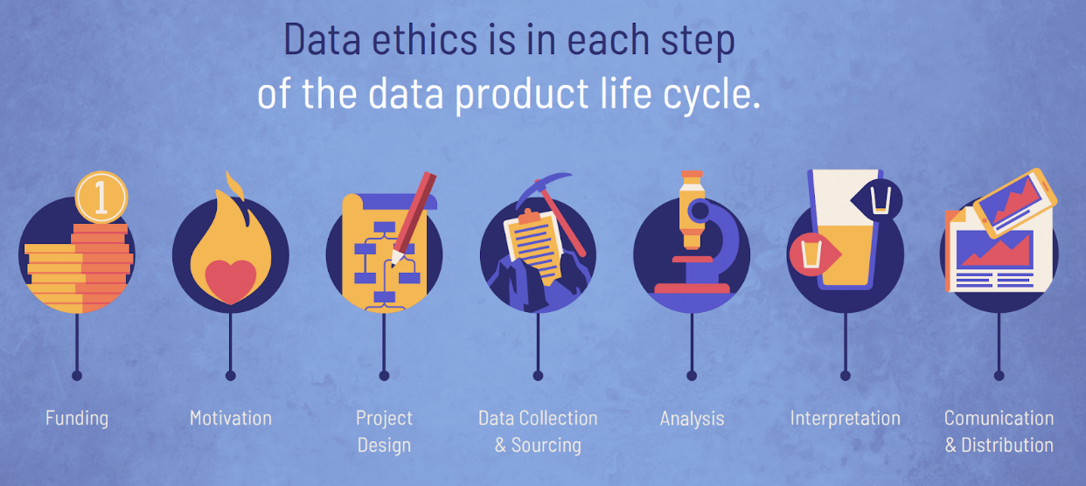
4. L'éthique de la science des données
Session 2
LES PRINCIPES FONDAMENTAUX DE LA SCIENCE DES DONNÉES

Slide 82
La nécessité de l'éthique
Session 2
Dans la plupart des disciplines empiriques, l'éthique est introduite tôt dans le processus éducatif et finit par jouer un rôle crucial dans les activités des chercheurs.
Les scientifiques des données qui arrivent dans le domaine par le biais des mathématiques, des statistiques, de l'informatique, de l'économie, ou de l'ingénierie sont toutefois moins susceptibles d'avoir rencontré des comités de recherche éthique ou une formation formelle en éthique.
Les discussions sur les questions d'éthique sont souvent mises de côté au profit de considérations techniques ou administratives urgentes lorsque les délais sont serrés.
Mais cette échéance est remplacée par une autre échéance, puis par une autre, et ainsi de suite, le résultat final étant que la conversation peut ne jamais avoir lieu.
LES PRINCIPES FONDAMENTAUX DE LA SCIENCE DES DONNÉES

Slide 83
La nécessité de l'éthique
Session 2
Lorsque la collecte de données à grande échelle devient possible, elle est accompagné d’une mentalité "Far West" : tout est permis tant que faisable.
La science des données moderne a des codes de conduite professionnels
décrivant des façons responsables de pratiquer la science des données
légitime plutôt que frauduleuse, éthique plutôt que contraire à l'éthique
Cela confère une responsabilité supplémentaire aux scientifiques des données, mais offre une protection contre les clients/employeurs qui veulent qu'ils effectuent des analyses de manière douteuse.
LES PRINCIPES FONDAMENTAUX DE LA SCIENCE DES DONNÉES

Slide 84
La nécessité de l'éthique
Session 2
L'accent mis sur l'éthique des données récemment ne semble pourtant pas avoir ralenti les brèches :
Volkswagen
Whole Foods Markets
General Motors
Cambridge Analytica
Amazon
Ashley Madison
LES PRINCIPES FONDAMENTAUX DE LA SCIENCE DES DONNÉES

Slide 85
Qu'est-ce que l'éthique ?
Session 2
L'éthique fait référence à l'étude et à la définition des bonnes et des mauvaises conduites :
en général
appliqué dans des circonstances spécifiques
L'éthique n'est pas (nécessairement) la même chose que :
convention sociale
convictions religieuses
lois
LES PRINCIPES FONDAMENTAUX DE LA SCIENCE DES DONNÉES

Slide 86
Qu'est-ce que l'éthique ?
Session 2
En Occident, les théories éthiques sont utilisées pour encadrer les débats autour des questions éthiques :
règle d'or : faites aux autres ce que vous voudriez qu'ils vous fassent ;
conséquentialisme : la fin justifie les moyens ;
utilitarisme : agir de manière à maximiser l'effet positif ;
droits moraux : agir pour maintenir et protéger les droits et privilèges fondamentaux des personnes affectées par les actions ;
justice : répartir les avantages et les préjudices entre les parties prenantes de manière juste, équitable et impartiale.
LES PRINCIPES FONDAMENTAUX DE LA SCIENCE DES DONNÉES

Slide 87
Qu'est-ce que l'éthique ?
Session 2
Il y a une grande variété de codes/cultures éthiques, notamment :
Confucianisme
Taoïsme
Bouddhisme
Ubuntu
Te Ara Tika (Maori)
etc.
Il est facile d'imaginer des contextes dans lesquels l'un de ces éléments serait mieux adapté à la tâche à accomplir – renseignez-vous.
LES PRINCIPES FONDAMENTAUX DE LA SCIENCE DES DONNÉES

Slide 88
L’éthique et science des données
Session 2
Comment ces théories éthiques peuvent-elles s'appliquer à l'analyse des données ?
qui, le cas échéant, est propriétaire des données ?
y a-t-il des limites à l'utilisation des données ?
certaines analyses comportent-elles des biais de valeur ?
y a-t-il des catégories qui ne devraient jamais être utilisées dans l'analyse des données personnelles ?
les données doivent-elles être accessibles publiquement ?
Les réponses dépendent d'un certain nombre de facteurs. Pour vous donner une idée de certaines des complexités, posons la première question : qui, le cas échéant, est propriétaire des données ?
LES PRINCIPES FONDAMENTAUX DE LA SCIENCE DES DONNÉES

Slide 89
L’éthique et science des données
Session 2
Est-ce que ce sont les analystes de données qui transforment le potentiel des données en informations exploitables ?
Est-ce que ce sont les collecteurs de données qui ont une copie et rendent le travail possible ?
Sont-ce les commenditaires ou les employeurs qui ont rendu le processus viable ?
Dans certains cas, la loi peut également intervenir.
Il n'est pas facile de répondre à cette question simple ; il faut s’y prendre au cas par cas.
Vérité cachée : l'analyse des données ne se limite pas à l'analyse des données.
LES PRINCIPES FONDAMENTAUX DE LA SCIENCE DES DONNÉES

Slide 90
L’éthique et science des données
Session 2
Défi similaire pour les données ouvertes (les "pro" et les "anti" ont de solides arguments).
Principe général de l'analyse des données : éviter l'anecdotique pour le general (se concentrer sur des observations spécifiques peut masquer la vue d'ensemble).
Mais les données ne sont pas seulement des marques sur le papier ou des octets sur le “cloud”. Les décisions prises sur la base de la science des données peuvent affecter des gens/la planète de manière négative. On ne peut ignorer que les individus périphériques et les groupes minoritaires souffrent souvent de manière disproportionnée aux mains des décisions dites “fondées sur l’evidence”.
Principes de PCAP (propriété, contrôle, accès, possession) des Premières Nations.
LES PRINCIPES FONDAMENTAUX DE LA SCIENCE DES DONNÉES

Slide 91
Les meilleures pratiques
Session 2
"Ne faites pas de tort" : les données recueillies auprès d'un individu ne doivent pas être utilisées pour lui nuire.
Consentement éclairé :
les individus doivent accepter la collecte et l'utilisation de leurs données
les individus doivent avoir une réelle compréhension de ce à quoi ils consentent, et des conséquences possibles pour eux et pour les autres.
Respecter la "vie privée" : excessivement difficile à maintenir à l'ère du “scraping” constant de l'Internet pour recueillir des données personnelles.
LES PRINCIPES FONDAMENTAUX DE LA SCIENCE DES DONNÉES

Slide 92
Meilleures pratiques
Session 2
Les données doivent être gardées publiques (toutes ? la plupart ?).
Opt-In/Opt-Out : le consentement éclairé exige la possibilité de se désengager
Anonymiser les données : suppression des champs d'identification des données avant l'analyse.
"Laissez parler les données" :
pas de sélection à la carte
l'importance de la validation
corrélation vs. causalité
répétabilité
LES PRINCIPES FONDAMENTAUX DE LA SCIENCE DES DONNÉES

Slide 93
Le bon, la brute, et le truand
Session 2
Les projets de données pourraient être classés de façon fantaisiste comme bons, mauvais, ou encore laids, soit d'un point de vue technique, soit d'un point de vue éthique (ou les deux).
les bons projets accroissent les connaissances, peuvent aider à découvrir des liens cachés, etc., de la manière la plus inoffensive possible
les mauvais projets peuvent conduire à de mauvaises décisions, qui peuvent à leur tour diminuer la confiance du public et potentiellement nuire à certains individus
les projets moches sont, carrément, des applications peu recommandables ; ils sont mal exécutés d'un point de vue technique, ou mettent beaucoup de personnes en danger ; ces projets (et les approches/études similaires) doivent être évités à tout prix !
LES PRINCIPES FONDAMENTAUX DE LA SCIENCE DES DONNÉES

Slide 94
Le bon, la brute, et le truand
Session 2
Bons projets (?) :
P. A. B. Bien Nicholas AND Rajpurkar, “Deep-learning-assisted diagnosis for knee magnetic resonance imaging: Development and retrospective validation of MRNet,” PLOS Medicine, vol. 15, no. 11, pp. 1–19, 2018, doi: 10.1371/journal.pmed.1002699.
BeauHD, “Google AI claims 99 percent accuracy in metastatic breast cancer detection,” Slashdot.com, Oct. 2018.
Columbia University Irving Medical Center, “Data scientists find connections between birth month and health,” Newswire.com, Jun. 2015.
LES PRINCIPES FONDAMENTAUX DE LA SCIENCE DES DONNÉES

Slide 95
Le bon, la brute, et le truand
Session 2
Mauvais projets (?) :
Indiana University, “Scientists use Instagram data to forecast top models at New York Fashion Week,” Science Daily, Sep. 2015.
D. Wakabayashi, “Firm led by Google veterans uses A.I. to ‘nudge’ workers toward happiness,” New York Times, Dec. 2018.
N. Cohn, “How one 19-year-old illinois man is distorting national polling averages,” The Upshot, 2016.
LES PRINCIPES FONDAMENTAUX DE LA SCIENCE DES DONNÉES

Slide 96
Le bon, la brute et le truand
Session 2
Projets moches (?) :
J. Dastin, “Amazon scraps secret AI recruiting tool that showed bias against women,” Reuters, Oct. 2018.
I. Johnston, “AI robots learning racism, sexism and other prejudices from humans, study finds,” The Independent, Apr. 2017.
M. Judge, “Facial-recognition technology affects African-Americans more often,” The Root, 2016.
M. Kosinski and Y. Wang, “Deep neural networks are more accurate than humans at detecting sexual orientation from facial images,” Journal of Personality and Social Psychology, vol. 114, no. 2, pp. 246–257, Feb. 2018.
LES PRINCIPES FONDAMENTAUX DE LA SCIENCE DES DONNÉES

Slide 97
Lectures suggérées
Session 2
Data Understanding, Data Analysis, Data Science Data Science Basics Ethics in the Data Science Context
The Need for Ethics
What Is/Are Ethics?
Ethics and Data Science
Guiding Principles
L’ éthique de la science des données
LES PRINCIPES FONDAMENTAUX DE LA SCIENCE DES DONNÉES

Slide 98
Exercices
Session 2
Faites une recherche sur les récents scandales d'éthique des données impliquant Volkswagen, Amazon, Whole Foods Markets, Cambridge Analytica, Ashley Madison, General Motors ou toute autre organisation. Que s'est-il passé ? Qui a été affecté ? Quelles ont été les conséquences pour le grand public, l'organisation, la communauté des données ? Comment cela aurait-il pu être évité ?
Établissez une déclaration d'éthique pour votre travail sur les données. Y a-t-il des domaines sur lesquels vous n’acceptez pas de travailler ?
L’ éthique de la science des données
LES PRINCIPES FONDAMENTAUX DE LA SCIENCE DES DONNÉES

Slide 99
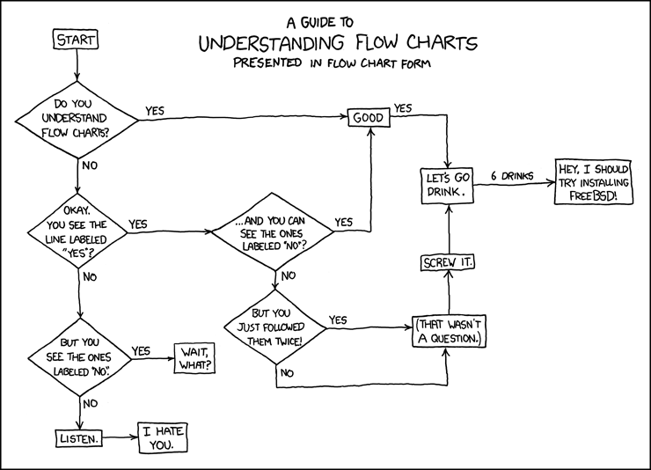
5. Le flux de travail analytique
Session 2
LES PRINCIPES FONDAMENTAUX DE LA SCIENCE DES DONNÉES

Slide 100
Le flux de travail analytique
Session 2
Vous en avez probablement assez des discussions sur le contexte et préféreriz passer à l'analyse des données proprement dite.
Une dernière chose : le contexte du projet.
La science des données ne se résume pas à l'analyse des données ; cela apparaît clairement lorsque l'on examine les étapes typiques d'un projet de science des données.
L'analyse a lieu dans un contexte de projet plus large, ainsi que dans le contexte d'une plus grande infrastructure technique ou d'un système pré-existant.
LES PRINCIPES FONDAMENTAUX DE LA SCIENCE DES DONNÉES

Slide 101
La méthode “analytique”
Session 2
Comme c’est le cas pour la méthode scientifique, il existe un guide "étape par étape" pour l'analyse des données
déclaration d'objectif
collecte de données
nettoyage des données
analyse des données/analytique
dissémination
documentation
Notez que l'analyse des données ne constitue qu'un petit segment de l'ensemble du flux.
En pratique, le processus est souvent désordonné ; étapes ajoutées et retirées de la séquence, répétitions, reprises, etc.
Cela a tendance à fonctionner... quand c'est mené correctement.
LES PRINCIPES FONDAMENTAUX DE LA SCIENCE DES DONNÉES

Slide 102
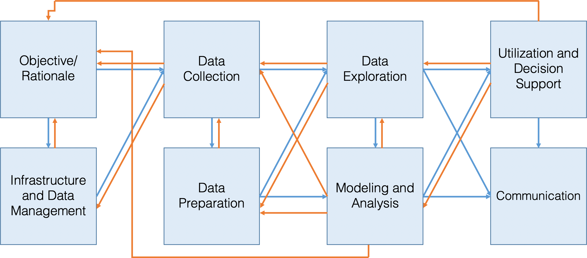
Les méthodes "analytiques
Session 2
Utilisation et appui décisionnel
Objectifs
Collecte des données
Exploration des données
Infrastructure et gestion des données
Préparation des données
Modélisation et analyse
Communication
LES PRINCIPES FONDAMENTAUX DE LA SCIENCE DES DONNÉES

Slide 103
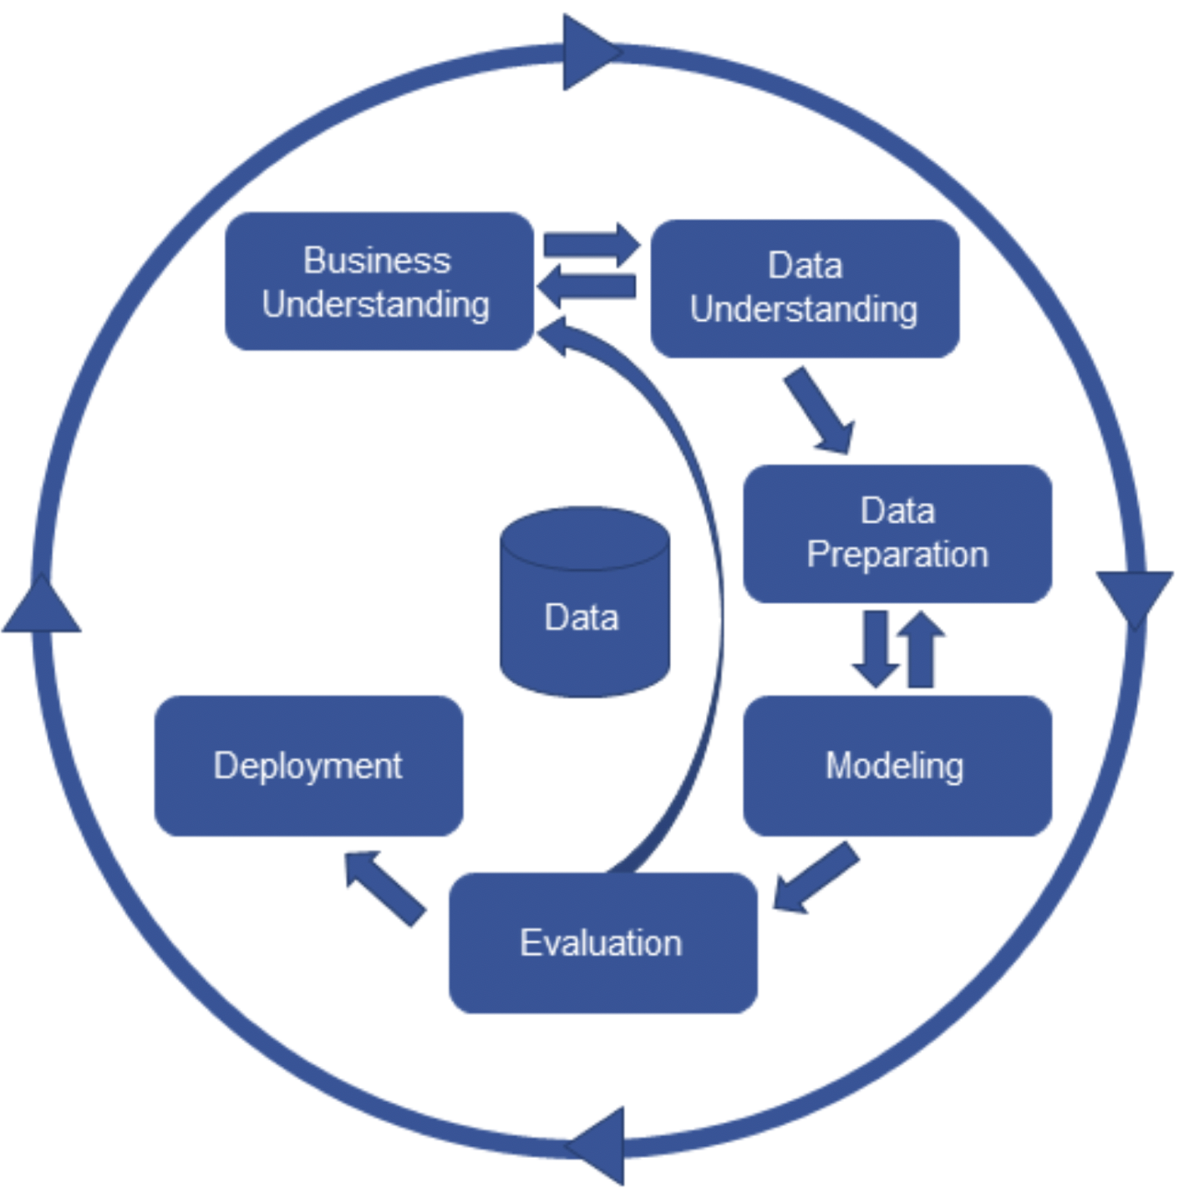
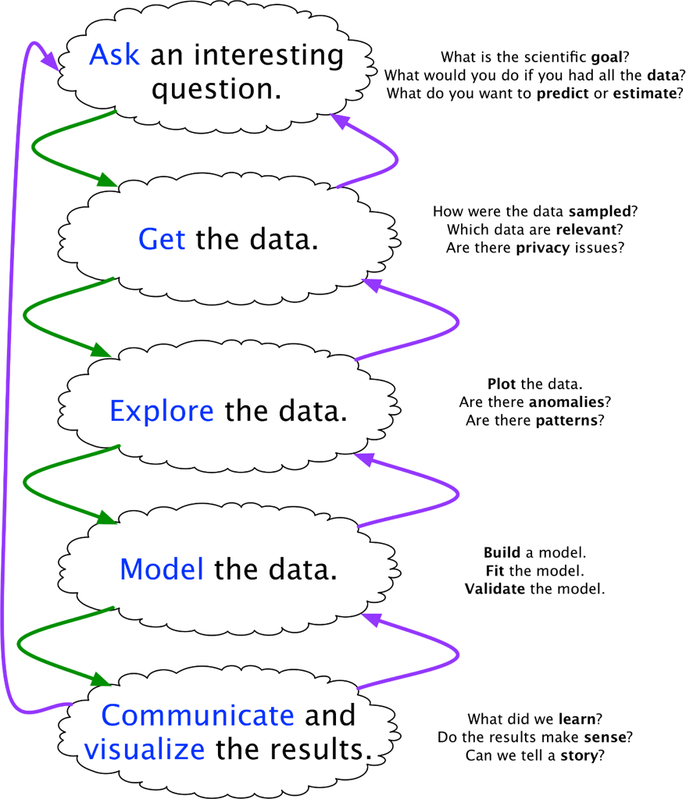
La méthode “analytique”
Session 2
[Cadre CRISP-DM (à gauche) ; flux de travail de science des données de Blitzstein et Pfister (à droite)].
LES PRINCIPES FONDAMENTAUX DE LA SCIENCE DES DONNÉES

Slide 104
La méthode “analytique”
Session 2
En pratique, l'analyse des données est souvent corrompue par :
le manque de clarté
remaniement et travail inutile
transfert aveugle vers TI
pas d'itération
Les approches ont un noyau commun
les projets sont itératifs
(souvent) non séquentiel.
En aidant les parties prenantes à reconnaître cette vérité centrale, il est plus facile pour les scientifiques des données :
d'obtenir des informations utiles
À retenir : il y a beaucoup de choses à prendre en compte avant la modélisation et l'analyse.
l'analyse des données ne se limite pas à l'analyse des données
LES PRINCIPES FONDAMENTAUX DE LA SCIENCE DES DONNÉES

Slide 105
La collecte de données
Session 2
Les données entrent dans le pipeline de la science des données en étant collectées.
Il existe plusieurs façons de procéder :
les données peuvent être collectées en un seul passage
elle peut être collectée par lots (“batches”)
elle peut être collectée en continu
Le mode d'entrée peut avoir un impact sur les étapes suivantes, notamment sur la fréquence de mise à jour des modèles, des métriques, etc.
LES PRINCIPES FONDAMENTAUX DE LA SCIENCE DES DONNÉES

Slide 106
Le stockage des données
Session 2
Une fois recueillies, les données doivent être stockées.
Les choix relatifs au stockage (et au traitement) doivent refléter :
la manière dont les données sont recueillies (mode d'entrée)
la quantité de données à stocker et à traiter (petite ou grande)
le type d'accès/de traitement nécessaire (quelle rapidité, quelle quantité, par qui)
Les données stockées peuvent devenir périmées (aux sens figuré et littéral) ; il est recommandé de procéder à des audits réguliers des données.
LES PRINCIPES FONDAMENTAUX DE LA SCIENCE DES DONNÉES

Slide 107
Le traitement des données
Session 2
Les données doivent être traitées avant de pouvoir être analysées.
Principalement, les données brutes doivent être converties dans un format qui se prête à l'analyse, en :
identifiant les entrées non valides, non fondées, et anormales
traitant les valeurs manquantes
transformant les variables afin qu'elles répondent aux exigences des algorithmes choisis
L'analyse elle-même est presque anti-climatique : il suffit tout simplement d'exécuter les méthodes ou algorithmes sélectionnés sur les données traitées.
LES PRINCIPES FONDAMENTAUX DE LA SCIENCE DES DONNÉES

Slide 108
La modélisation
Session 2
Les équipe de SD doivent connaître :
le nettoyage les données
les statistiques descriptives et la corrélation
La probabilité et les statistiques inférentielles
l’analyse de régression
la classification et apprentissage supervisé
le regroupement et appr. non supervisé
la détection des anomalies et l’analyse des valeurs aberrantes
les données massives/de hautes dimensions
la modélisation stochastique, etc.
Cela ne représente qu'une petite part de l'analyse (cf. diapo précédente).
Aucun analyste ou scientifique des données ne peut tous les maîtriser (ou même une majorité d'entre eux) ; c'est l'une des raisons pour lesquelles la science des données est une activité de groupe.
LES PRINCIPES FONDAMENTAUX DE LA SCIENCE DES DONNÉES

Slide 109
Évaluation du modèle
Session 2
Avant d'appliquer les résultats, nous devons d'abord confirmer que le modèle aboutit à des conclusions valables sur le système qui nous intéresse.
Les processus analytiques sont réducteurs : les données brutes sont transformées en résumé numérique, que nous espérons lié au système.
Les méthodologies de SD comprennent une phase d'évaluation
contrôle “d'hygiène analytique” : y a-t-il quelque chose qui cloche ?
Méfiez-vous de la tyrannie des succès précédents : même si une approche a donné des réponses utiles par le passé, elle peut ne pas toujours le faire.
LES PRINCIPES FONDAMENTAUX DE LA SCIENCE DES DONNÉES

Slide 110
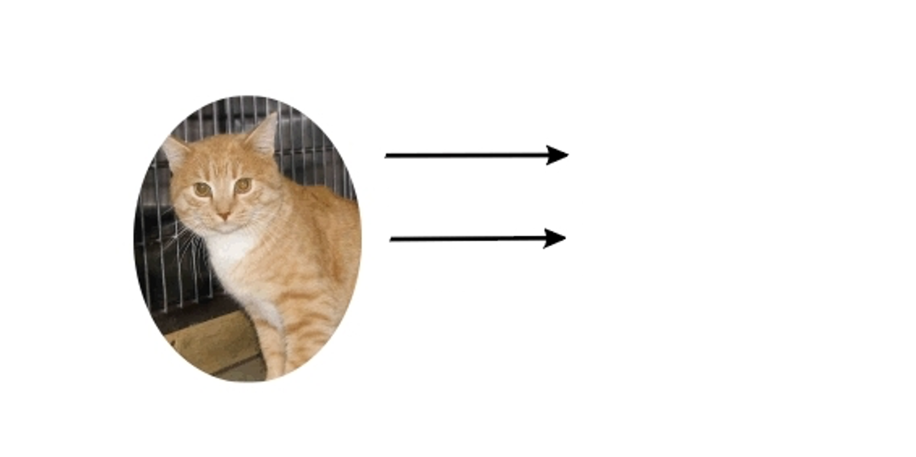

Session 2
[http://dailycatdrawings.tumblr.com ; #309]
Le monde réel
Modèle
Théorie
Identification des détails pertinents pour la description et la traduction des objets du monde réel en variables de modèle

Slide 111
L’analyse de la vie après le modèle
Session 2
Lorsqu'une analyse ou un modèle est "lâché dans la nature", il prend souvent une vie qui lui est propre. Lorsqu'il cesse inévitablement d'être actuel, les SD ne peuvent pas toujours faire grand-chose pour remédier à la situation.
Comment déterminer si le modèle de données actuel est :
démodé ?
n'est plus utile ?
combien de temps faut-il à un modèle pour réagir à un changement conceptuel ?
Des audits réguliers peuvent être utilisés pour répondre à ces questions.
LES PRINCIPES FONDAMENTAUX DE LA SCIENCE DES DONNÉES

Slide 112
L’analyse de la vie après le modèle
Session 2
Les SD ont rarement le contrôle total de la diffusion des modèles.
les résultats peuvent être détournés, mal compris, mis de côté, ou ne pas être mis à jour
les analystes consciencieux peuvent-ils faire quelque chose pour l’empêcher ?
Il n'y a pas de réponse facile : on ne doit pas seulement se concentrer sur l'analyse, mais aussi reconnaître les opportunités qui se présentent pour éduquer les parties prenantes sur l'importance des étapes auxiliaires.
En raison de la déclin analytique, la dernière étape du processus analytique n'est pas une impasse, mais une invitation à retourner au début du processus.
LES PRINCIPES FONDAMENTAUX DE LA SCIENCE DES DONNÉES

Slide 113
Pipelines de données
Session 2
Dans le contexte de la prestation de services, le processus d'analyse des données est mis en œuvre sous forme de pipeline de données automatisé pour permettre des exécutions automatiques.
Les pipelines de données se composent généralement de 9 éléments (5 étapes et 4 transitions) :
collecte de données
stockage de données
préparation des données
analyse des données
présentation des données
LES PRINCIPES FONDAMENTAUX DE LA SCIENCE DES DONNÉES

Slide 114
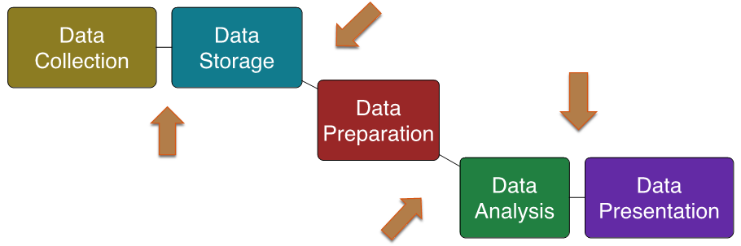
Pipelines de données
Session 2
Chaque composant doit être conçu et ensuite mis en œuvre.
Généralement, au moins une passe d'analyse des données doit être effectué manuelle- ment avant que l'implementation ne soit terminée.
Collection
Stockage
Préparation
Analyse
Présentation
LES PRINCIPES FONDAMENTAUX DE LA SCIENCE DES DONNÉES

Slide 115
Lectures suggérées
Session 2
Data Understanding, Data Analysis, Data Science Data Science Basics Analytics Workflows
The "Analytical" Methods
Data Collection, Storage, Processing, and Modeling
Model Assessment and Life After Analysis
Automated Data Pipelines
Le flux de travail analytique
LES PRINCIPES FONDAMENTAUX DE LA SCIENCE DES DONNÉES

Slide 116
Exercices
Session 2
Installez R / RStudio (Posit), et les librairies de la liste fournie par l'instructeur.
Testez l'installation à l'aide des exemples du Programming Primer (sections 2 - 4) pour vous assurer que le logiciel fonctionne comme prévu.
Le flux de travail analytique
LES PRINCIPES FONDAMENTAUX DE LA SCIENCE DES DONNÉES

Slide 117
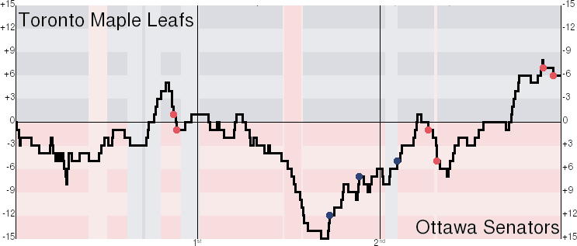
6. Les données et les renseignements
Session 2
LES PRINCIPES FONDAMENTAUX DE LA SCIENCE DES DONNÉES

Slide 118



Modes d'analyse
Session 2
Descriptive
Diagnostique
Prédictive
Prescriptive
b
c
a
Montrer ce qui s'est passé
Expliquer pourquoi quelque chose s'est produit
Deviner ce qui va se passer
Suggérer ce qui devrait se passer
Valeur faible
Faible difficulté
Valeur élevée
Difficulté élevée
LES PRINCIPES FONDAMENTAUX DE LA SCIENCE DES DONNÉES

Slide 119
Poser les bonnes questions
Session 2
La science des données consiste à poser des questions et à y répondre :
Analytique : "Combien de clics ce lien a-t-il obtenu ?"
La science des données : "Sur la base de l'historique des achats précédents de cet utilisateur, puis-je prédire sur quels liens il va cliquer lors de son prochain accès au site ?"
Les modèles d'exploration de données/sciences sont généralement prédictifs (et non explicatifs) : ils montrent des connexions, mais ne révèlent pas pourquoi elles existent.
Attention : toutes les situations ne font pas appel à la science des données, à l'intelligence artificielle, à l'apprentissage automatique, aux statistiques, etc.
LES PRINCIPES FONDAMENTAUX DE LA SCIENCE DES DONNÉES

Slide 120
Les mauvaises questions
Session 2
Trop souvent, les analystes posent les mauvaises questions :
des questions trop larges ou trop étroites
des questions auxquelles aucune quantité de données ne pourra jamais répondre
les questions pour lesquelles des données ne peuvent être obtenues
Dans le meilleur des cas, les parties prenantes reconnaîtront que les réponses ne sont pas pertinentes.
Le pire scénario est qu'ils mettent en œuvre par erreur des politiques ou prennent des décisions sur la base de réponses qui n'ont pas été identifiées comme trompeuses ou inutiles.
LES PRINCIPES FONDAMENTAUX DE LA SCIENCE DES DONNÉES

Slide 121
Feuille de route
Session 2
Comprendre le problème (opportunité vs problème)
Quelles hypothèses initiales ai-je sur la situation ?
Comment les résultats seront-ils utilisés ?
Quels sont les risques et/ou les avantages de répondre à cette question ?
Quelles questions des parties prenantes pourraient être soulevées en fonction des réponses ?
Ai-je accès aux données nécessaires pour répondre à cette question ?
Comment vais-je mesurer mes critères de "réussite" ?
LES PRINCIPES FONDAMENTAUX DE LA SCIENCE DES DONNÉES
Notes:
Facebook contre l'entreprise au jour le jour

Slide 122
Le piège du Oui/Non
Session 2
Exemples de mauvaises questions :
Nos revenus augmentent-ils d'une année sur l'autre ?
La plupart de nos clients appartiennent-ils à cette catégorie démographique ?
Ce projet a-t-il des ambitions valables pour l'ensemble du département ?
Est-ce que notre équipe de succès de la clientèle, qui travaille dur, est formidable.
À quelle fréquence vérifiez-vous par trois fois votre travail ?
Exemples de bonnes questions :
Quelle est la répartition de nos revenus au cours des trois derniers mois ?
D'où viennent nos 5 cohortes les plus dépensières ?
Que sont les différents avantages de la poursuite de ce projet ?
Que sont trois bons et trois mauvais traits de notre équipe de réussite client ?
Avez-vous tendance à effectuer des tests d'assurance qualité sur vos livrables ?
LES PRINCIPES FONDAMENTAUX DE LA SCIENCE DES DONNÉES
Notes:
Facebook contre l'entreprise au jour le jour

Slide 123
Liste de contrôle
Session 2
Ai-je évité de créer des questions de type oui/non ?
Est-ce que tous les membres de mon équipe/département comprendraient la question, indépendamment de leurs antécédents ?
La question nécessite-t-elle plus d'une phrase pour être exprimée ?
La question est-elle "équilibrée“ ? (champ d'application ni trop large pour une réponse, ni trop restreint au point de n'avoir qu'un impact minime)
La question est-elle orientée vers ce à quoi il est plus facile de répondre pour les compétences particulières de mon équipe ?
LES PRINCIPES FONDAMENTAUX DE LA SCIENCE DES DONNÉES

Slide 124
Contingence/Tableaux croisés
Session 2
Tableau de contingence : examine la relation entre deux variables catégorielles
Tableau croisé dynamique : un tableau généré en appliquant des opérations (compte, moyenne, etc.) à des variables sur la base d'une autre variable.
Les tableaux de contingence sont des cas particuliers de tableaux croisés dynamiques (“pivot tables”).
Type | N | Signal moy | Signal ET
Bleu | 4 | 4.04 | 0.98
Vert | 1 | 4.93 | N.A.
Orange | 4 | 5.37 | 1.60
 | Large | Moyen | Petits
Fenêtre | 1 | 32 | 31
Porte | 14 | 11 | 0
LES PRINCIPES FONDAMENTAUX DE LA SCIENCE DES DONNÉES

Slide 125
L'analyse par la visualisation
Session 2
Analyse (au sens large) :
identifier des modèles ou des structures
ajouter du sens à ces modèles ou à cette structure en les interprétant dans le contexte du système.
Option 1 : utiliser des méthodes analytiques
Option 2 : visualiser les données et utiliser le pouvoir d'analyse du cerveau (perceptuel) pour tirer des conclusions significatives
LES PRINCIPES FONDAMENTAUX DE LA SCIENCE DES DONNÉES

Slide 126
Résumés numériques
Session 2
Dans un premier temps, une variable peut être décrite selon 2 dimensions : la centralité et la dispersion (l'asymétrie et l'aplatissement sont aussi utilisés).
Les mesures de centralité comprennent :
médiane, moyenne, mode (moins fréquemment)
Les mesures dispersion (ou d'étalement) comprennent :
écart-type (sd), variance, quartiles, écart interquartile (IQR), étendue (moins fréquemment)
La médiane, l'etendue, et les quartiles sont facilement calculés à partir de listes ordonnées.
LES PRINCIPES FONDAMENTAUX DE LA SCIENCE DES DONNÉES

Slide 127
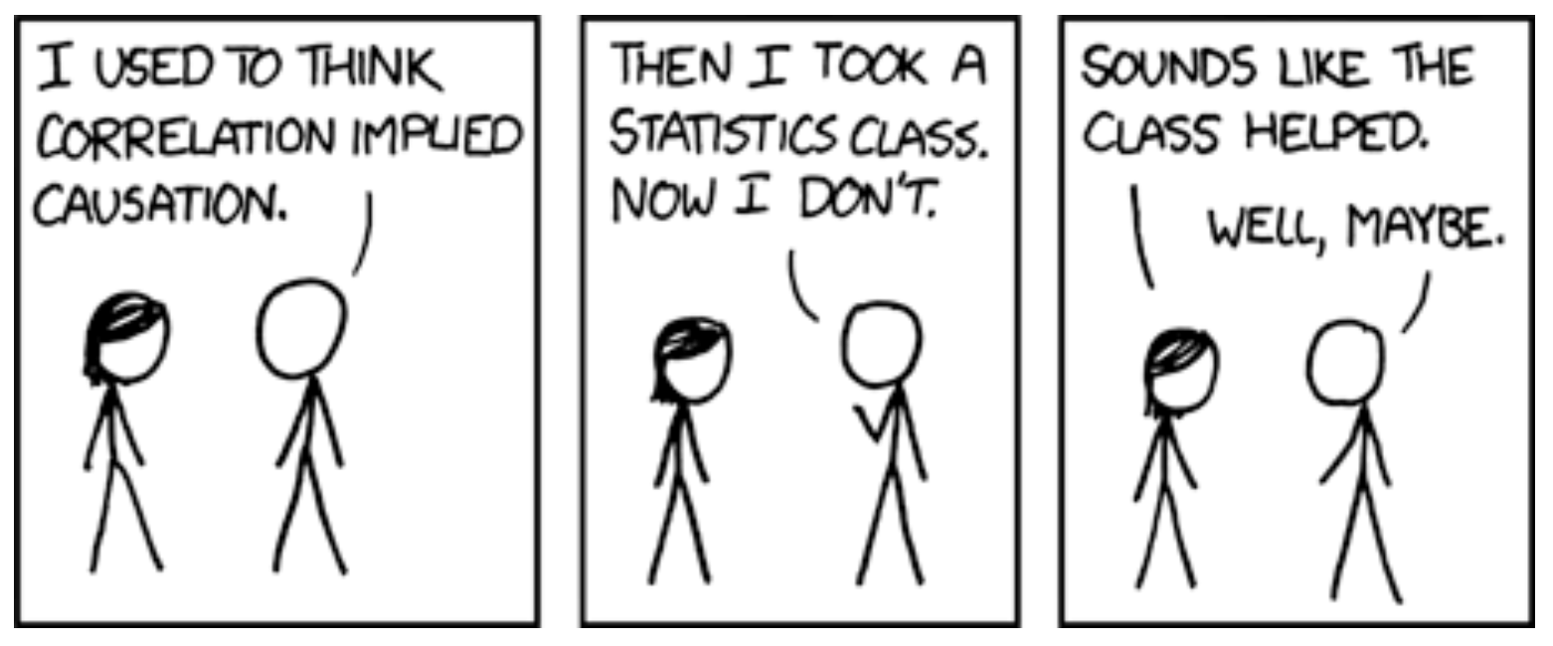
Corrélation
Session 2
[https://xkcd.com/552]
La corrélation n'implique pas la causalité, mais elle agite les sourcils de manière suggestive et fait des gestes furtifs en disant "regardez par là".
LES PRINCIPES FONDAMENTAUX DE LA SCIENCE DES DONNÉES

Slide 128
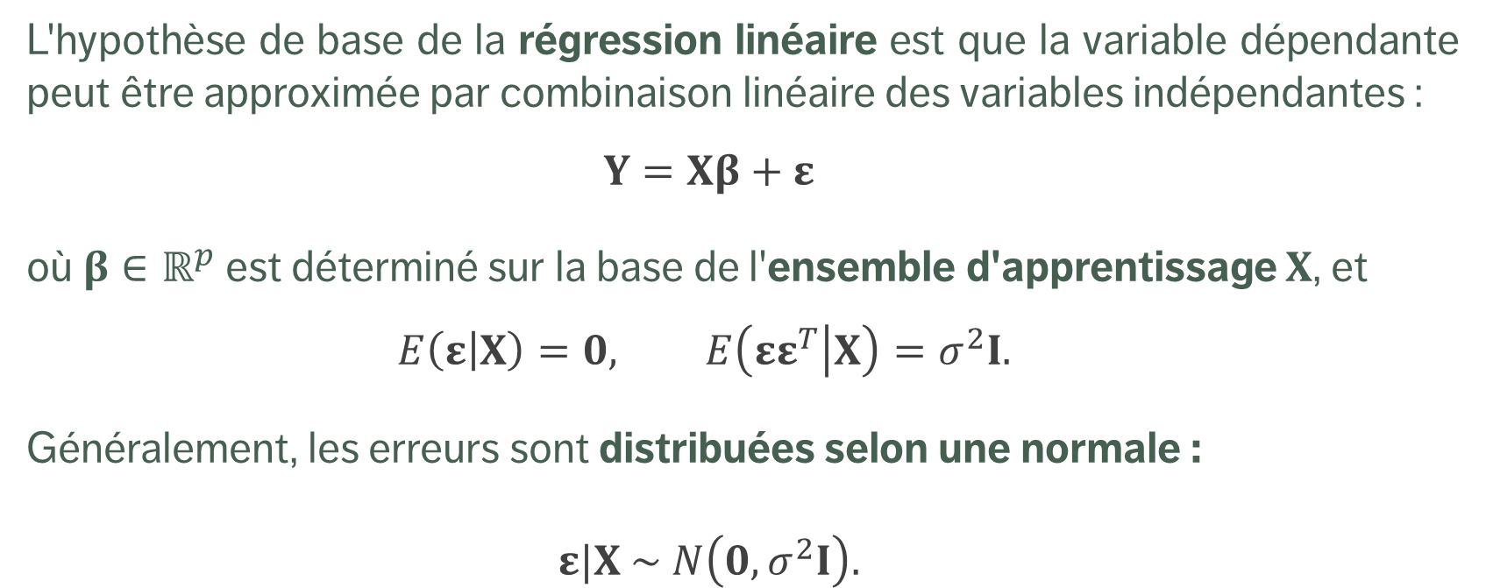
Régression linéaire
Session 2
L'hypothèse de base de la régression linéaire est que la variable dépendante peut être approximée par combinaison linéaire des variables indépendantes :
$$Y=Xβ+ε$$
où $β∈ℝ^{p}$ est déterminé sur la base de l'ensemble d'apprentissage $X$, et
$$E\left(ε | X\right)=0, E\left(εε^{T} | X\right)=σ^{2}I.$$
Généralement, les erreurs sont distribuées selon une normale :
$$ε|X \sim N\left(0, σ^{2}I\right).$$
LES PRINCIPES FONDAMENTAUX DE LA SCIENCE DES DONNÉES

Slide 129
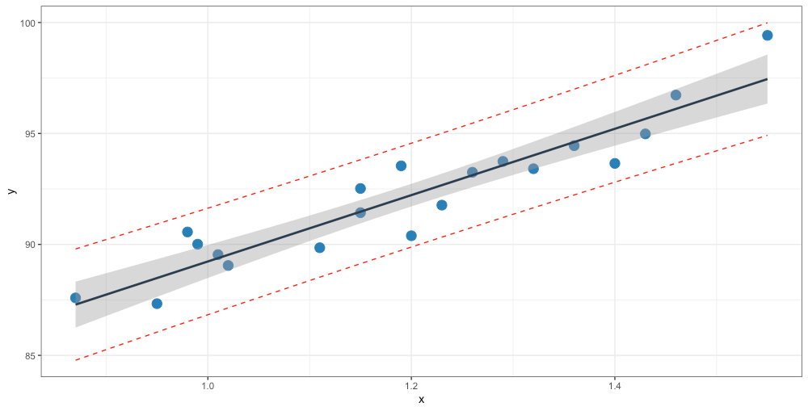
Session 2
$$\text{oxyg}è\text{ne}=14.95 × \text{hydrocarbure}+74.28$$
oxygène
intervalle de prédiction pour les nouvelles réponses
intervalle de confiance pour la réponse moyenne
hydrocarbures
LES PRINCIPES FONDAMENTAUX DE LA SCIENCE DES DONNÉES

Slide 130
Tâches d'apprentissage automatique
Session 2
Classification et estimation de la probabilité de classe : quels clients sont susceptibles d'être des clients réguliers ?
Regroupement (“clustering”) : les clients forment-ils des groupes naturels ?
Règles d'association : quels livres sont couramment achetés ensemble ?
Autres :
profilage et description du comportement ; prédiction des liens ; estimation de la valeur (combien un client est-il susceptible de dépenser dans un restaurant) ; mise en correspondance des similarités (quels clients potentiels sont similaires aux meilleurs clients d'une entreprise ?); réduction des données ; modélisation d'influence, etc.
LES PRINCIPES FONDAMENTAUX DE LA SCIENCE DES DONNÉES

Slide 131
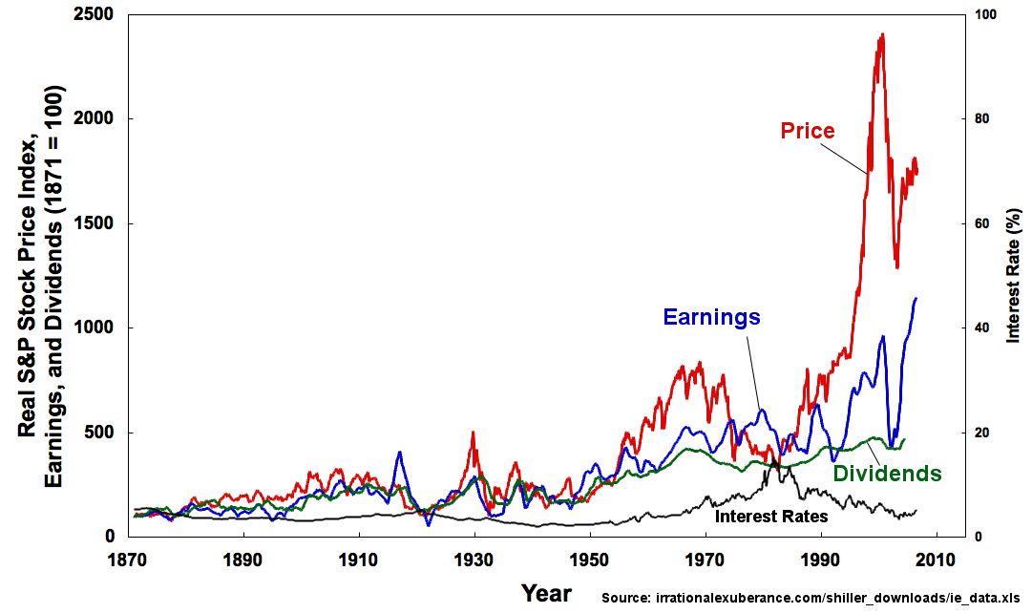
Analyse des séries temporelles
Session 2
Une série chronologique simple :
a deux variables : temps + 2nd variable
la deuxième variable est séquentielle
Quel est le comportement de cette deuxième variable dans le temps ?
Pouvons-nous prévoir le comportement futur de la variable ?
LES PRINCIPES FONDAMENTAUX DE LA SCIENCE DES DONNÉES

Slide 132

Détection d'anomalies
Session 2
Anomalie : un événement inattendu, inhabituel, atypique, ou statistiquement improbable.
Ne serait-il pas utile d'avoir un pipeline d'analyse de données qui vous alerte lorsque les choses sortent de l'ordinaire ?
Il y a plusieurs approches analytiques à adopter !
regroupement
classification
techniques d'ensemble, etc.
LES PRINCIPES FONDAMENTAUX DE LA SCIENCE DES DONNÉES

Slide 133
Lectures suggérées
Session 2
Data Understanding, Data Analysis, Data Science Data Science Basics Getting Insight From Data
Asking the Right Questions
Basic Data Analysis Techniques
Common Statistical Procedures in R
Quantitative Methods
*Probability and Applications (advanced)
*Introductory Statistical Analysis (advanced)
*Survey Sampling (advanced)
*Regression Analysis (coming soon)
Les données et les renseignements
LES PRINCIPES FONDAMENTAUX DE LA SCIENCE DES DONNÉES

Slide 134
Exercices
Session 2
Faites l'exercice de la section Asking the Right Questions.
Recréez les exemples de Common Statistical Procedures in R.
Le fichier cities.txt contient des informations sur la population des villes d'un pays. Une ville est classée comme "petite" si sa population est inférieure à 75K, comme "moyenne" si elle se situe entre 75K et 1M, et comme "grande" autrement. Localisez et chargez le fichier dans l'espace de travail de votre choix. Combien de villes y a-t-il ? Combien y en a-t-il dans chaque groupe ? Affichez des statistiques démographiques sommaires pour les villes, à la fois globalement et par groupe.
Les données et les renseignements
LES PRINCIPES FONDAMENTAUX DE LA SCIENCE DES DONNÉES

Slide 135
Session 3
LES PRINCIPES FONDAMENTAUX DE LA SCIENCE DES DONNÉES

Slide 136
La préparation des données
Session 3
LES PRINCIPES FONDAMENTAUX DE LA SCIENCE DES DONNÉES
LES BASES DE LA SCIENCE DES DONNÉES

Slide 137

7. La qualité et le traitement des données
Session 3
LES PRINCIPES FONDAMENTAUX DE LA SCIENCE DES DONNÉES

Slide 138
Le bordel total
Session 3
"Les données sont désordonnées, vous savez." "Même après avoir été nettoyées ?" "Surtout après avoir été nettoyées."
Le nettoyage, le traitement et la manipulation des données sont des aspects essentiels des projets de science des données.
Les analystes peuvent consacrer jusqu'à 80 % de leur temps à la préparation des données.
LES PRINCIPES FONDAMENTAUX DE LA SCIENCE DES DONNÉES

Slide 139
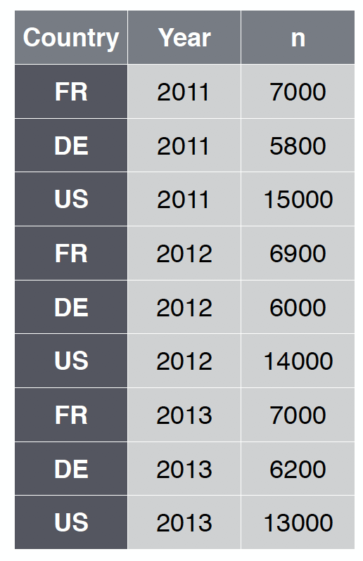
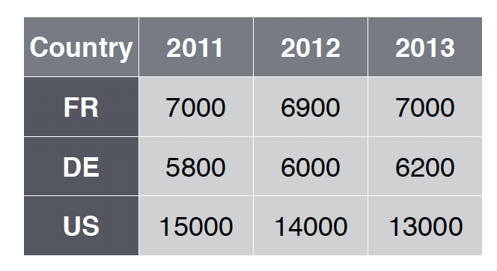
La manipulation et le “tidyverse”
Session 3
Les données “tidy” ont une structure spécifique :
chaque variable se retrouve dans une seule colonne
chaque observation se retrouve dans une seule rangée
chaque type d'unité d'observation dans un seul tableau
vs.
LES PRINCIPES FONDAMENTAUX DE LA SCIENCE DES DONNÉES

Slide 140
Fonctionnalité de traitement
Session 3
Les fonctions de traitement des données doivent permettre à l'analyste de :
extraire un sous-ensemble de variables de la trame de données
extraire un sous-ensemble d'observations de la trame de données
trier les données selon toute combinaison de variables dans un ordre croissant/décroissant
créer de nouvelles variables à partir de variables existantes
créer des tableaux croisés dynamiques, par groupes d'observation
jouer avec les banques de données (jointures, etc.)
etc.
LES PRINCIPES FONDAMENTAUX DE LA SCIENCE DES DONNÉES

Slide 141
Le nettoyage des données
Session 3
Il y a deux approches philosophiques de nettoyage/validation des données :
méthodique
narrative
L'approche méthodique consiste à passer en revue une liste de contrôle des problèmes potentiels et à signaler ceux qui s'appliquent aux données.
L'approche narrative consiste à explorer l'ensemble de données et à essayer de repérer les schémas improbables et irréguliers.
LES PRINCIPES FONDAMENTAUX DE LA SCIENCE DES DONNÉES

Slide 142
Le nettoyage des données
Session 3
Méthodique (syntaxe)
Pour : la liste de contrôle est indépendante du contexte ; les pipelines sont faciles à implémenter ; les erreurs courantes/observations invalides sont facilement identifiées
Contre : peut s'avérer chronophage ; impossible d’identifier de nouveaux types d'erreurs
Narration (sémantique)
Pour : le processus peut simultanément permettre de comprendre les données ; les faux départs sont (au maximum) aussi coûteux que le passage à l’approche méthodique
Contre : peut manquer d'importantes sources d'erreurs et d'observations invalides pour les données comportant un nombre élevé de caractéristiques ; la connaissance du domaine peut biaiser le processus en négligeant les zones inintéressantes de l'ensemble de données
LES PRINCIPES FONDAMENTAUX DE LA SCIENCE DES DONNÉES

Slide 143
La solidité des données
Session 3
L'ensemble de données idéal aura le moins de problèmes possible par rapport à …
validité : type de données, plage, réponse obligatoire, unicité, valeur, expressions régulières
exhaustivité : observations manquantes
exactitude et précision : liées aux erreurs de mesure et de saisie des données ; diagrammes de cibles (exactitude = biais, précision = erreur standard)
cohérence : observations contradictoires
uniformité : les unités sont-elles utilisées de manière uniforme ?
La vérification des problèmes liés à la qualité des données dès le départ peut vous éviter des maux de tête plus tard dans l'analyse.
LES PRINCIPES FONDAMENTAUX DE LA SCIENCE DES DONNÉES

Slide 144
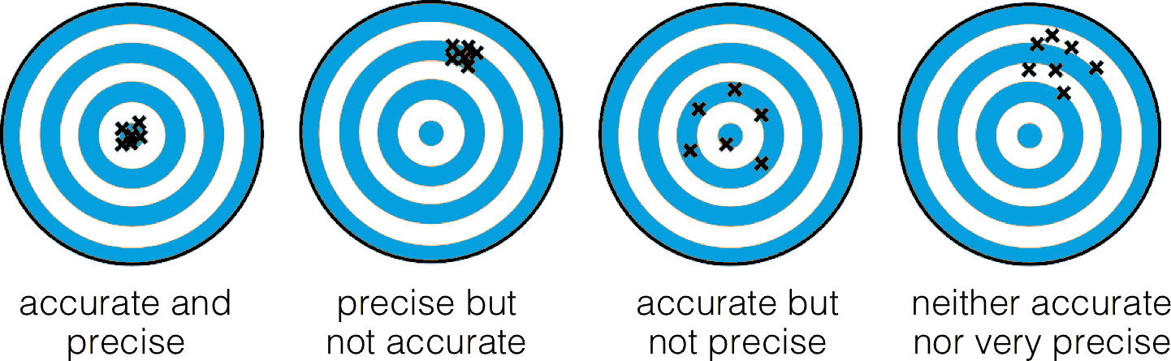
La solidité des données
Session 3
exact et
précis
précis, mais
pas exact
exact, mais pas précis
ni exact, ni précis
LES PRINCIPES FONDAMENTAUX DE LA SCIENCE DES DONNÉES

Slide 145
Les sources d'erreurs communes
Session 3
Lorsque vous traitez des ensembles de données hérités ou combinés (c'est-à-dire des ensembles de données sur lesquels vous n’avez pas contrôle de la collecte et du traitement initial) :
données manquantes avec un code
'NA'/'blank’ avec un code
erreur de saisie de données
erreur de codage
erreur de mesure
entrées dupliquées
accumulation (“heaping”)
LES PRINCIPES FONDAMENTAUX DE LA SCIENCE DES DONNÉES

Slide 146
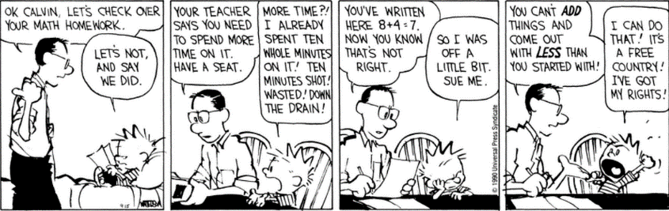
Session 3
[Bill Watterson, Calvin and Hobbes, 15 sept. 1990].

Slide 147
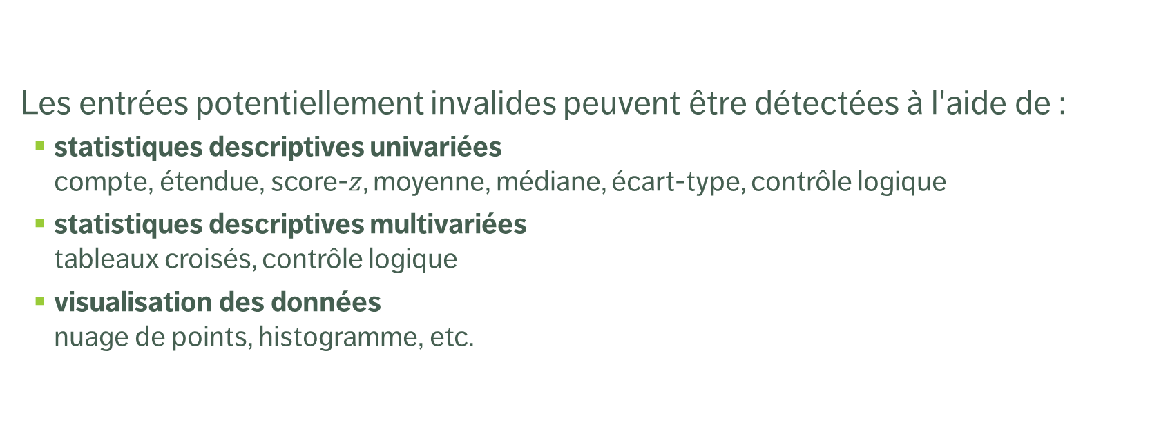
La détection d’entrées non valides
Session 3
Les entrées potentiellement invalides peuvent être détectées à l'aide de :
statistiques descriptives univariées compte, étendue, score-$z$, moyenne, médiane, écart-type, contrôle logique
statistiques descriptives multivariées tableaux croisés, contrôle logique
visualisation des données nuage de points, histogramme, etc.
LES PRINCIPES FONDAMENTAUX DE LA SCIENCE DES DONNÉES

Slide 148
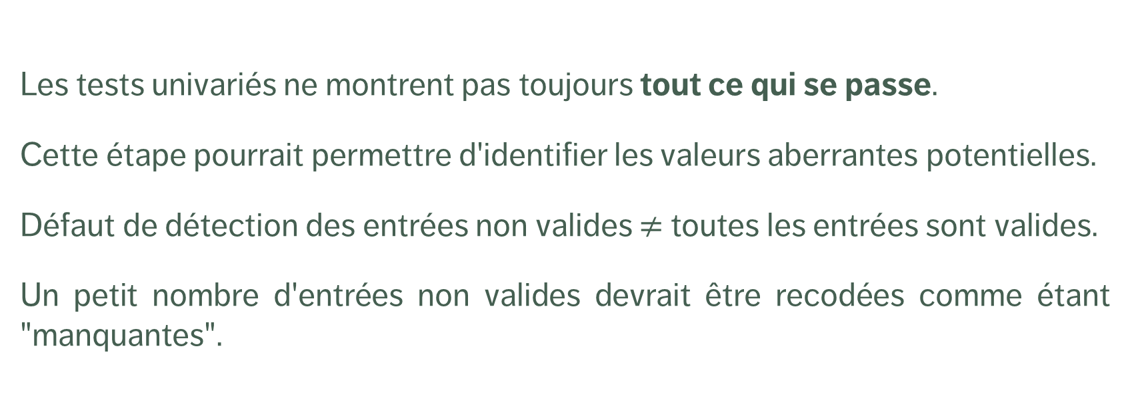
La détection d’entrées non valides
Session 3
Les tests univariés ne montrent pas toujours tout ce qui se passe.
Cette étape pourrait permettre d'identifier les valeurs aberrantes potentielles.
Défaut de détection des entrées non valides $≠$ toutes les entrées sont valides.
Un petit nombre d'entrées non valides devrait être recodées comme étant "manquantes".
LES PRINCIPES FONDAMENTAUX DE LA SCIENCE DES DONNÉES

Slide 149
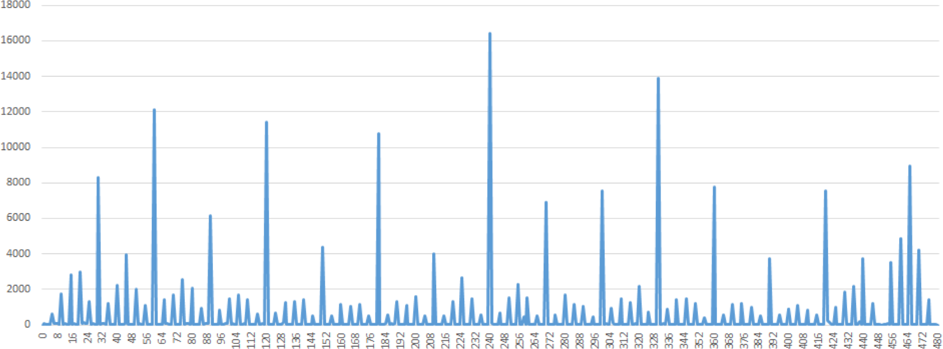
La détection d’entrées non valides
Session 3
LES PRINCIPES FONDAMENTAUX DE LA SCIENCE DES DONNÉES

Slide 150
La détection d’entrées non valides
Session 3
Heure d'arrivée au poste de contrôle, avant le départ (mins)
LES PRINCIPES FONDAMENTAUX DE LA SCIENCE DES DONNÉES

Slide 151
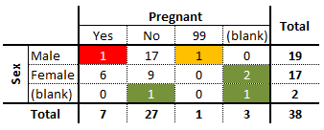
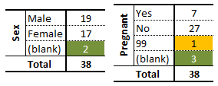
La détection d’entrées non valides
Session 3
vs.
LES PRINCIPES FONDAMENTAUX DE LA SCIENCE DES DONNÉES

Slide 152
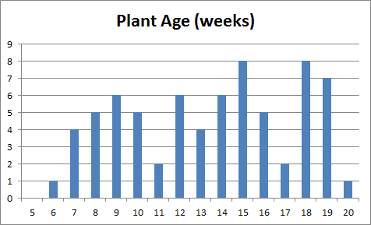
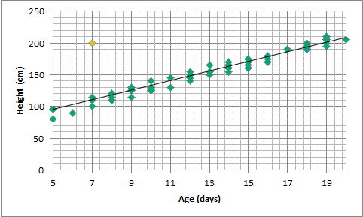
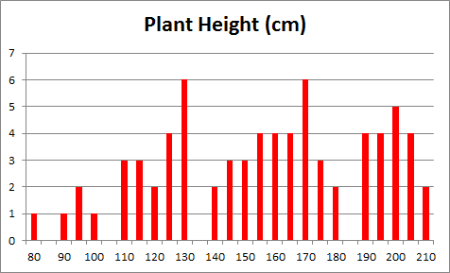
La détection d’entrées non valides
Session 3
vs.
LES PRINCIPES FONDAMENTAUX DE LA SCIENCE DES DONNÉES

Slide 153
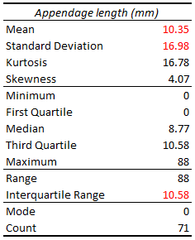
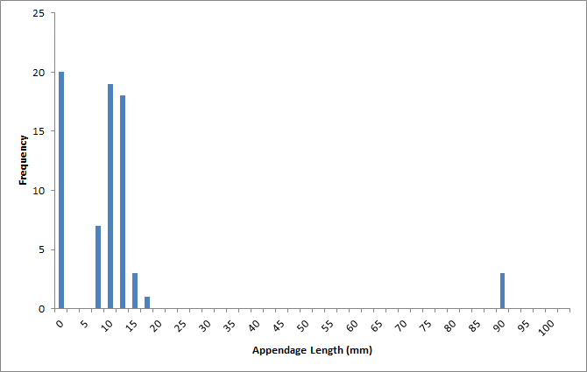
La détection d’entrées non valides
Session 3
LES PRINCIPES FONDAMENTAUX DE LA SCIENCE DES DONNÉES

Slide 154
Lectures suggérées
Session 3
Data Understanding, Data Analysis, Data Science Data Preparation Introduction General Principles
Approaches to Data Cleaning
Pros and Cons
Tools and Methods
Data Quality
Common Error Sources
Detecting Invalid Entries
La qualité et le traitement des données
LES PRINCIPES FONDAMENTAUX DE LA SCIENCE DES DONNÉES

Slide 155
Exercices
Session 3
Recréez les exemples du Tidyverse.
Transformez le fichier cities.txt en ensemble de données “tidy”.
L'ensemble de données trouvé dans le fichier cities.txt semble-t-il être de bonne qualité (est-il “sain” ? comporte-t-il des entrées invalides ?)
Créez une liste d'éléments qui pourraient être utilisés dans une liste de contrôle de nettoyage méthodique des données. Utilisez des données que vous avez rencontrées dans le passé comme source d'inspiration (données numériques, catégorielles, textuelles).
La qualité et le traitement des données
LES PRINCIPES FONDAMENTAUX DE LA SCIENCE DES DONNÉES

Slide 156
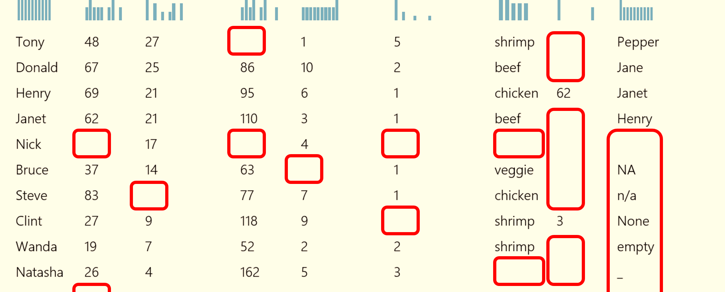
8. Les valeurs manquantes
Session 3
LES PRINCIPES FONDAMENTAUX DE LA SCIENCE DES DONNÉES

Slide 157
Les types d'observations manquantes
Session 3
Les champs vierges existent en 4 versions :
non-réponse une observation était attendue mais aucune n'a été saisie
problème de saisie des données une observation a été enregistrée mais n'a pas été saisie dans l'ensemble de données
entrée invalide une observation a été enregistrée mais a été considérée comme non valide et a été supprimée
blanc attendu un champ a été laissé vide, mais c'est normal
LES PRINCIPES FONDAMENTAUX DE LA SCIENCE DES DONNÉES

Slide 158
Les types d'observations manquantes
Session 3
Trop de valeurs manquantes des trois premiers types peut indiquer des problèmes dans le processus de collecte des données.
Trop de valeurs manquantes du quatrième type peut indiquer une mauvaise conception du questionnaire.
Trouver les valeurs manquantes peut vous aider à traiter d'autres problèmes de science des données.
LES PRINCIPES FONDAMENTAUX DE LA SCIENCE DES DONNÉES

Slide 159
L’imputation
Session 3
Les méthodes d'analyse ne s'accommodent pas facilement des observations manquantes :
écarter l'observation manquante
non recommandé, à moins que les données manquantes soient MCAH
acceptable dans certaines situations (e.g., un petit nombre de valeurs manquantes dans un ensemble de données massives)
trouver une valeur de remplacement (imputation)
principal inconvénient : nous ne savons jamais quelle aurait été la vraie valeur
mais cela demeure souvent la meilleure option disponible
LES PRINCIPES FONDAMENTAUX DE LA SCIENCE DES DONNÉES

Slide 160
Les mécanisme de valeurs manquantes
Session 3
Manquant complètement au hasard (MCAH)
l'absence de l'élément est indépendante de sa valeur ou des variables auxiliaires
exemple : une surtension électrique supprime aléatoirement une observation dans l'ensemble de données
Manquant au hasard (MAH)
l'absence d'un article n'est pas complètement aléatoire ; elle peut être expliquée par des variables auxiliaires avec des informations complètes.
exemple : si les femmes sont moins susceptibles de vous dire leur âge que les hommes pour des raisons sociétales, mais pas à cause des valeurs d'âge elles-mêmes
LES PRINCIPES FONDAMENTAUX DE LA SCIENCE DES DONNÉES

Slide 161
Les mécanisme de valeurs manquantes
Session 3
Ne manquant pas au hasard (NMAH)
la raison de la non-réponse est liée à la valeur de l'item (également appelée non-réponse non-ignorable)
exemple : si les consommateurs de drogues illicites sont moins susceptibles d'admettre leur consommation de drogues que les abstinents...
En général, le mécanisme manquant ne peut pas être déterminé avec certitude ; on devra émettre des hypothèses (l'expertise du domaine aide).
LES PRINCIPES FONDAMENTAUX DE LA SCIENCE DES DONNÉES

Slide 162
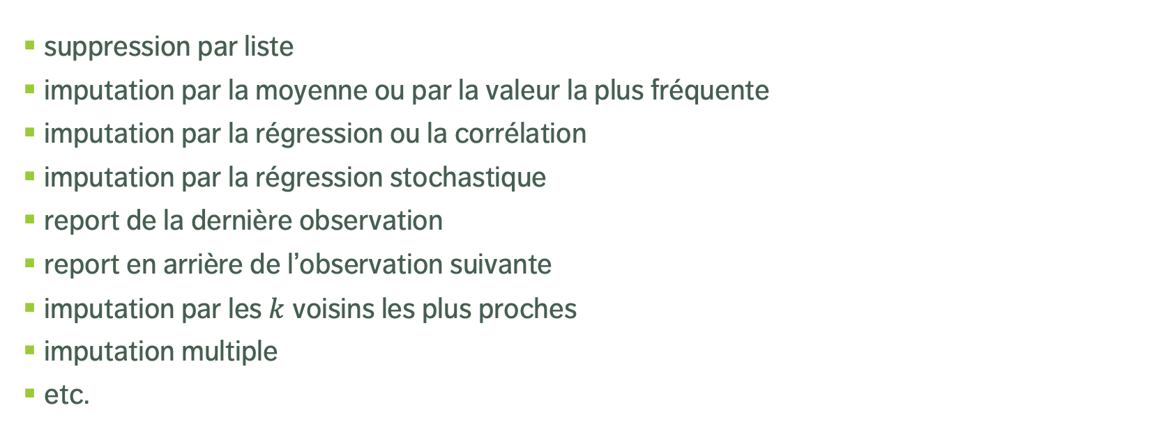
Les méthodes d'imputation
Session 3
suppression par liste
imputation par la moyenne ou par la valeur la plus fréquente
imputation par la régression ou la corrélation
imputation par la régression stochastique
report de la dernière observation
report en arrière de l’observation suivante
imputation par les $k$ voisins les plus proches
imputation multiple
etc.
LES PRINCIPES FONDAMENTAUX DE LA SCIENCE DES DONNÉES

Slide 163
Les méthodes d'imputation
Session 3
Suppression par liste : supprimer les unités avec au 1+ valeurs manquantes
hypothèse : MCAH
Contre : peut introduire un biais (si non MCAH), réduction de la taille de l'échantillon, augmentation de l'erreur standard
Imputation moyenne/la plus fréquente : remplacer les valeurs manquantes par la valeur moyenne/la plus fréquente.
hypothèse : MCAH
contre : distorsions de la distribution (pic à la moyenne) et des relations entre les variables
LES PRINCIPES FONDAMENTAUX DE LA SCIENCE DES DONNÉES

Slide 164
Les méthodes d'imputation
Session 3
Imputation par régression/corrélation : remplacer les valeurs manquantes par des valeurs ajustées en se basant sur des variables avec des informations complètes.
hypothèse : MAH
contre : réduction artificielle de la variabilité, surestimation de la corrélation
Imputation par régression stochastique : imputation par la régression/la corrélation avec ajout d'un terme d'erreur aléatoire
hypothèse : MAH
contre : risque accru d'erreur de type I (faux positifs) en raison de la faible erreur-type
LES PRINCIPES FONDAMENTAUX DE LA SCIENCE DES DONNÉES

Slide 165
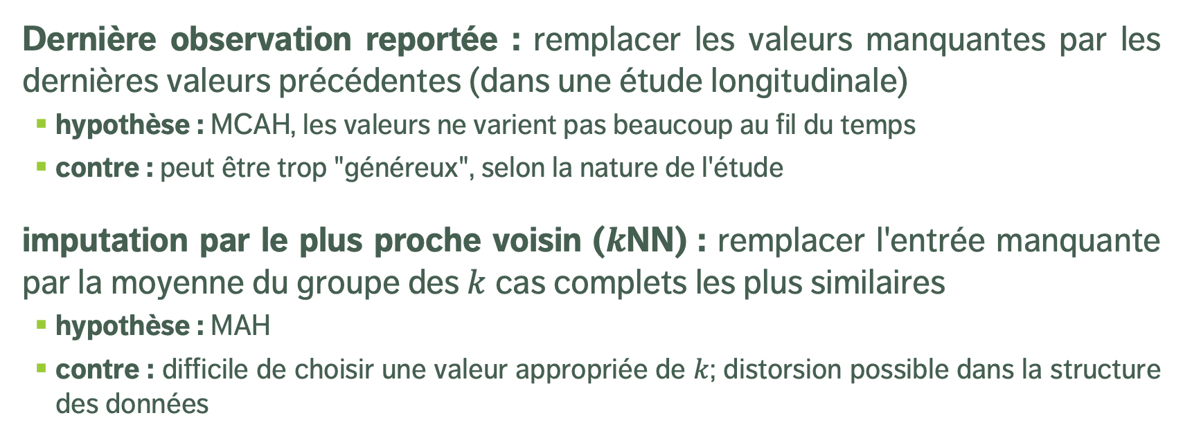
Les méthodes d'imputation
Session 3
Dernière observation reportée : remplacer les valeurs manquantes par les dernières valeurs précédentes (dans une étude longitudinale)
hypothèse : MCAH, les valeurs ne varient pas beaucoup au fil du temps
contre : peut être trop "généreux", selon la nature de l'étude
imputation par le plus proche voisin ($k$NN) : remplacer l'entrée manquante par la moyenne du groupe des $k$ cas complets les plus similaires
hypothèse : MAH
contre : difficile de choisir une valeur appropriée de $k$; distorsion possible dans la structure des données
LES PRINCIPES FONDAMENTAUX DE LA SCIENCE DES DONNÉES

Slide 166
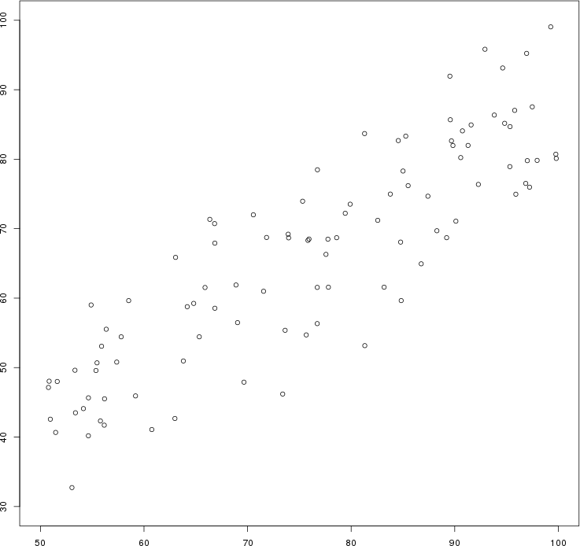
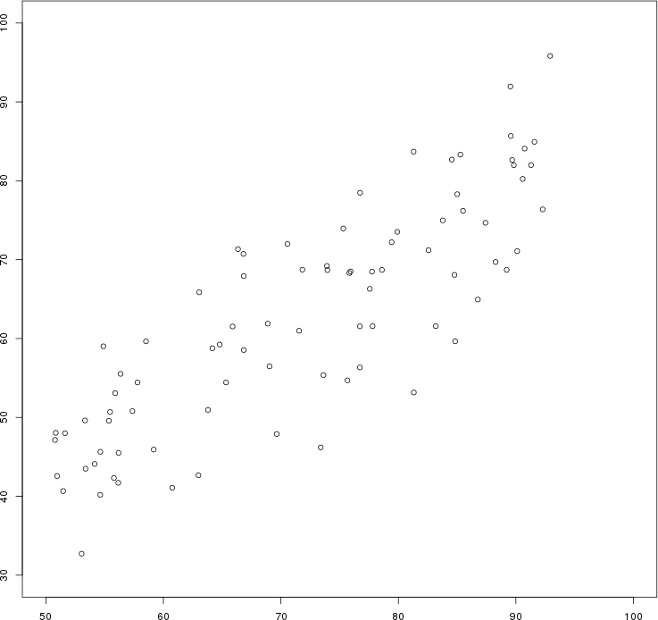
Session 3
Données artificielles : les valeurs de tous les points pour lesquels $x>92$ ont été effacé par erreur
Données originales
Suppression par liste

Slide 167
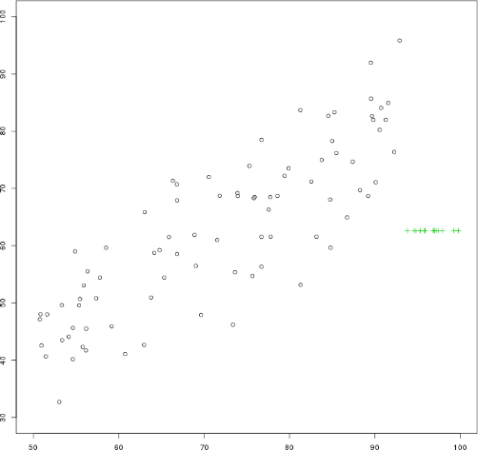
Session 3
Données artificielles : les valeurs de tous les points pour lesquels $x>92$ ont été effacé par erreur
Données originales
Imputation par la moyenne

Slide 168
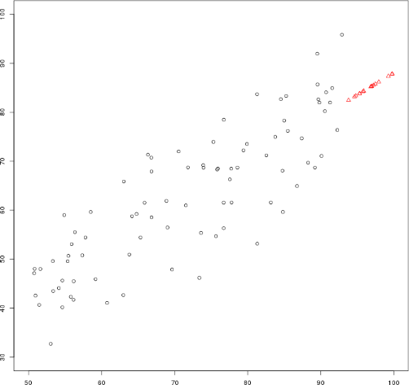
Session 3
Données artificielles : les valeurs de tous les points pour lesquels $x>92$ ont été effacé par erreur
Données originales
Imputation par la régression

Slide 169
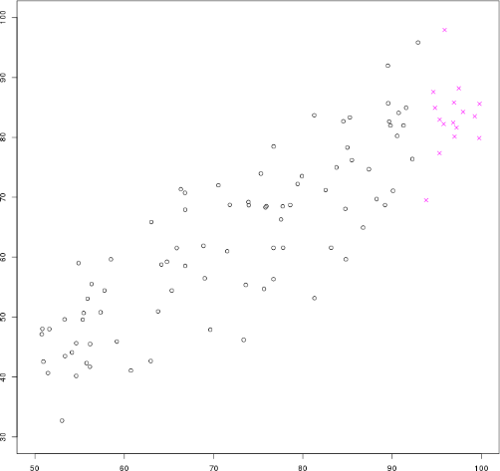
Session 3
Données artificielles : les valeurs de tous les points pour lesquels $x>92$ ont été effacé par erreur
Données originales
Imputation par la régression stochastique

Slide 170
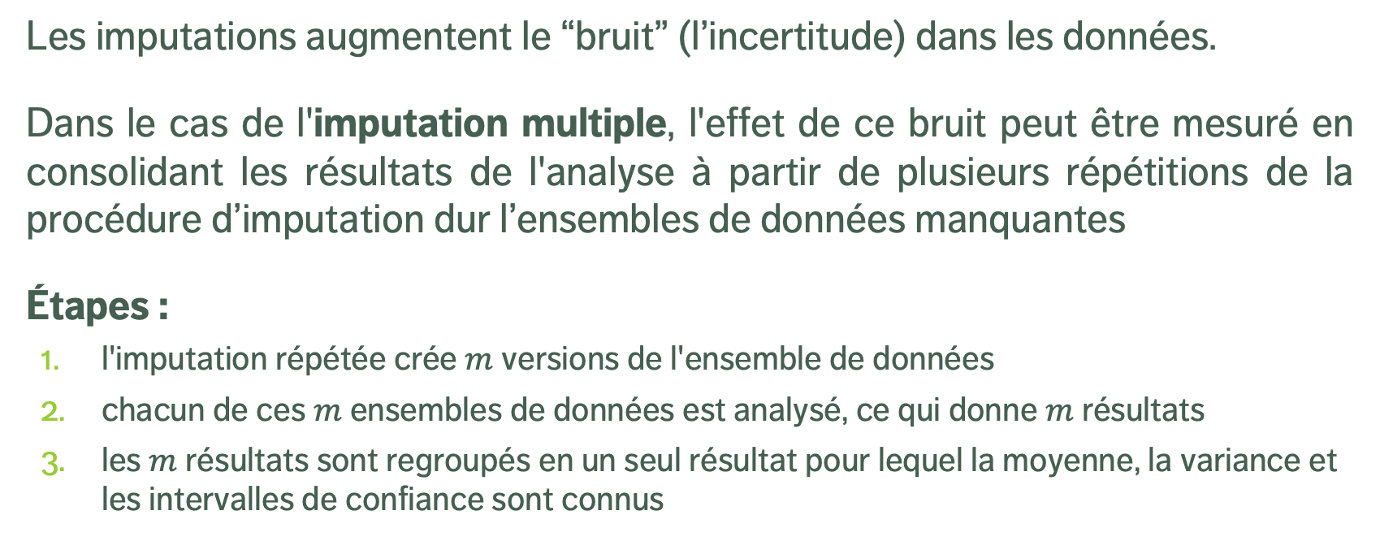
L’imputation multiple
Session 3
Les imputations augmentent le “bruit” (l’incertitude) dans les données.
Dans le cas de l'imputation multiple, l'effet de ce bruit peut être mesuré en consolidant les résultats de l'analyse à partir de plusieurs répétitions de la procédure d’imputation dur l’ensembles de données manquantes
Étapes :
l'imputation répétée crée $m$ versions de l'ensemble de données
chacun de ces $m$ ensembles de données est analysé, ce qui donne $m$ résultats
les $m$ résultats sont regroupés en un seul résultat pour lequel la moyenne, la variance et les intervalles de confiance sont connus
LES PRINCIPES FONDAMENTAUX DE LA SCIENCE DES DONNÉES

Slide 171
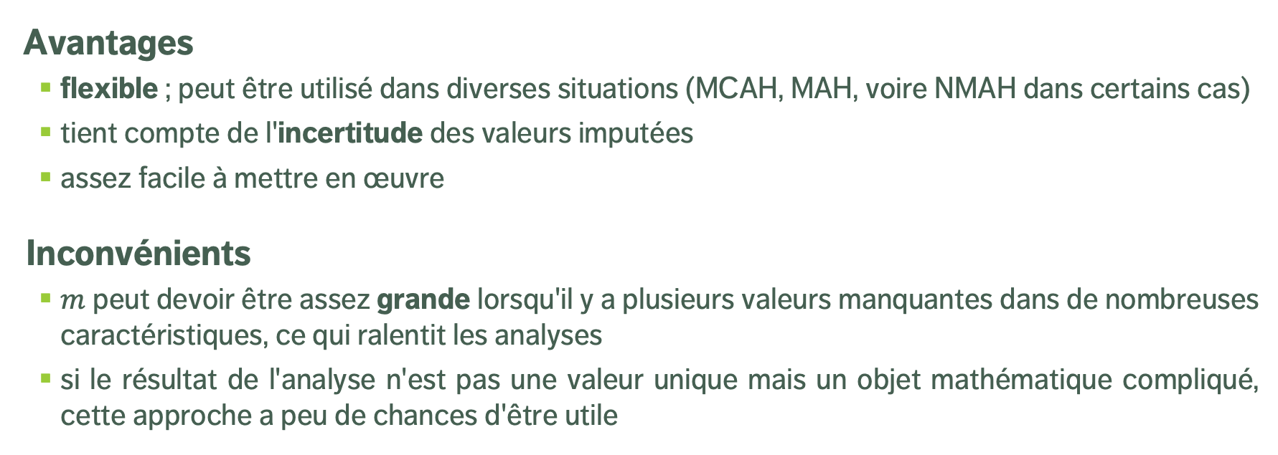
L’imputation multiple
Session 3
Avantages
flexible ; peut être utilisé dans diverses situations (MCAH, MAH, voire NMAH dans certains cas)
tient compte de l'incertitude des valeurs imputées
assez facile à mettre en œuvre
Inconvénients
$m$ peut devoir être assez grande lorsqu'il y a plusieurs valeurs manquantes dans de nombreuses caractéristiques, ce qui ralentit les analyses
si le résultat de l'analyse n'est pas une valeur unique mais un objet mathématique compliqué, cette approche a peu de chances d'être utile
LES PRINCIPES FONDAMENTAUX DE LA SCIENCE DES DONNÉES

Slide 172
À retenir
Session 3
Les valeurs manquantes ne peuvent pas être simplement ignorées.
Le mécanisme manquant ne peut généralement pas être déterminé avec certitude.
Les méthodes d'imputation fonctionnent mieux lorsque les valeurs sont MCAH ou MAH; les méthodes d'imputation ont tendance à produire des estimations biaisées.
Dans l'imputation simple, les données imputées sont traitées comme les données réelles ; l'imputation multiple peut contribuer à réduire le bruit.
L'imputation stochastique est-elle la meilleure solution ? Dans notre exemple, oui - mais ... faîtes attention au théorème du “No-Free Lunch” !
LES PRINCIPES FONDAMENTAUX DE LA SCIENCE DES DONNÉES

Slide 173
Lectures suggérées
Session 3
Data Understanding, Data Analysis, Data Science Data Preparation Missing Values
Missing Value Mechanisms
Imputation Methods
Multiple Imputation
Les valeurs manquantes
LES PRINCIPES FONDAMENTAUX DE LA SCIENCE DES DONNÉES

Slide 174
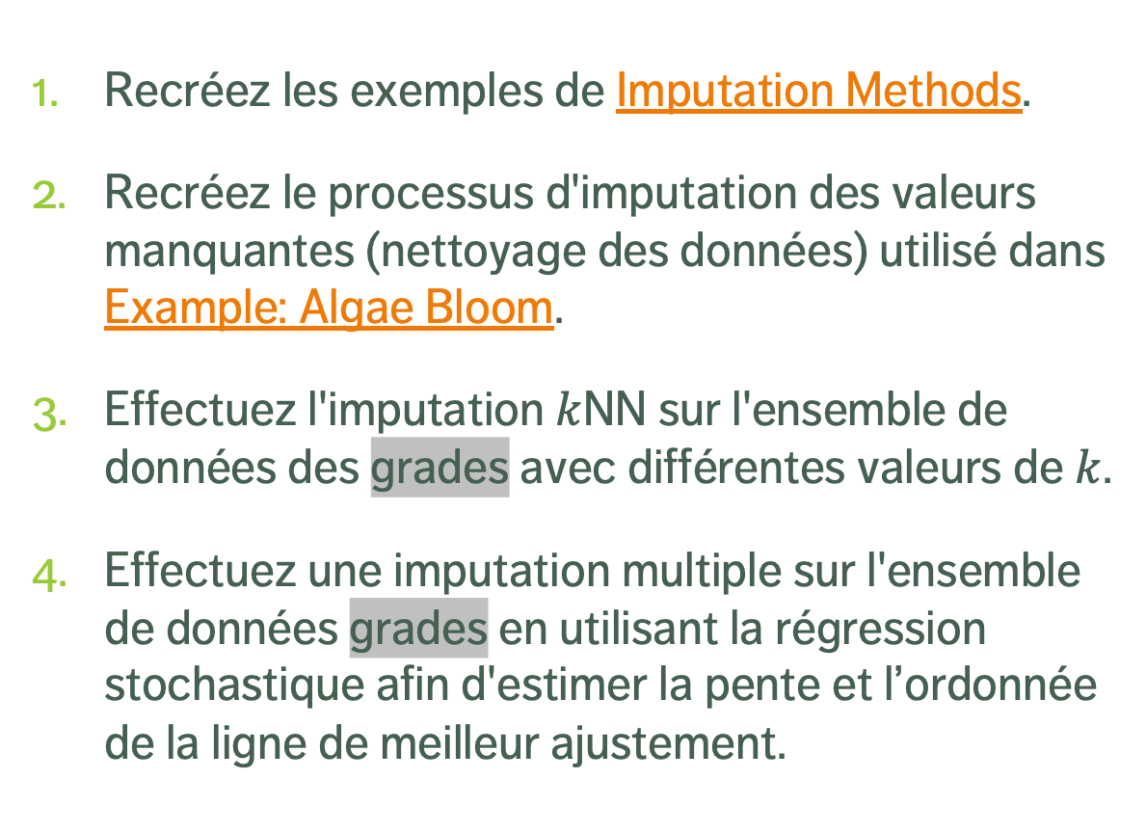
Exercices
Session 3
Recréez les exemples de Imputation Methods.
Recréez le processus d'imputation des valeurs manquantes (nettoyage des données) utilisé dans Example: Algae Bloom.
Effectuez l'imputation $k$NN sur l'ensemble de données des grades avec différentes valeurs de $k$.
Effectuez une imputation multiple sur l'ensemble de données grades en utilisant la régression stochastique afin d'estimer la pente et l’ordonnée de la ligne de meilleur ajustement.
Les valeurs manquantes
LES PRINCIPES FONDAMENTAUX DE LA SCIENCE DES DONNÉES

Slide 175

9. Les observations anormales
Session 3
LES PRINCIPES FONDAMENTAUX DE LA SCIENCE DES DONNÉES

Slide 176
Les observations anormales
Session 3
En pratique, une observation anormale peut se présenter comme
un "mauvais" objet/mesure : artefacts de données, fautes, valeurs mal imputées, etc. ;
une observation mal classée : selon les modèles de données existants, l'observation aurait dû être étiquetée différemment ;
une observation dont les mesures se trouvent dans les queues de distribution d'un nombre suffisamment grand d'éléments ;
un inconnu inconnu : un type d'observation totalement nouveau dont l'existence était jusqu'alors insoupçonnée.
LES PRINCIPES FONDAMENTAUX DE LA SCIENCE DES DONNÉES
176

Slide 177
Les observations anormales
Session 3
Une observation peut être anormale dans un contexte, mais pas dans un autre
un homme adulte de 1.80 m se situe dans le 86e percentile pour les hommes canadiens (grand, mais pas inhabituel).
en Bolivie, le même homme serait dans le 99.9e percentile (très grand, inhabituel)
La détection des anomalies soulève des questions intéressantes pour les analystes et les experts en la matière : dans ce cas, pourquoi existe-t-il un écart aussi important entre les deux populations ?
LES PRINCIPES FONDAMENTAUX DE LA SCIENCE DES DONNÉES
177

Slide 178
Les valeurs aberrantes (“outliers”)
Session 3
Les observations aberrantes sont des observations qui sont atypiques par rapport aux :
autres caractéristiques à même l'unité (“within units”), et
valeurs des caractéristiques des autres unités (“between-units”)
Les valeurs aberrantes sont des observations qui ne ressemblent pas aux autres cas ou qui contredisent des dépendances ou des règles connues.
Une étude minutieuse est nécessaire pour déterminer si ces valeurs aberrantes doivent être conservées ou supprimées de l'ensemble de données.
LES PRINCIPES FONDAMENTAUX DE LA SCIENCE DES DONNÉES

Slide 179
La détection des anomalies
Session 3
Les valeurs aberrantes peuvent être anormales par rapport à une variables de l'unité, ou en combinaison.
Les anomalies sont par définition peu fréquentes, et généralement entourées d'incertitude en raison de la petite taille des échantillons.
Il est difficile de différencier les anomalies du bruit ou des erreurs de saisie.
Les limites entre les unités normales et déviantes peuvent être floues.
Les anomalies liées à des activités malveillantes sont généralement déguisées.
LES PRINCIPES FONDAMENTAUX DE LA SCIENCE DES DONNÉES

Slide 180
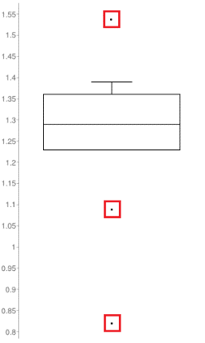
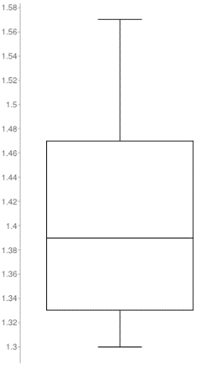

La détection des anomalies
Session 3
Ensemble de données sur les files d'attente : taux de traitement vs. taux d'arrivée
LES PRINCIPES FONDAMENTAUX DE LA SCIENCE DES DONNÉES

Slide 181
La détection des anomalies
Session 3
Il y a de nombreuses méthodes pour identifier les observations anormales ; aucune d'entre elles n'est infaillible et il faut faire preuve de discernement
Les méthodes graphiques sont faciles à mettre en œuvre et à interpréter.
observations périphériques
box-plots, nuages de points, matrices de nuages de points, tour 2D, distance de Cooke, tracés qq normaux
données influentes
un certain niveau d'analyse doit être effectué (effet de levier)
Attention : si les observations anormales ont été retirées de l'ensemble de données, des unités auparavant "régulières" peuvent devenir anormales !
LES PRINCIPES FONDAMENTAUX DE LA SCIENCE DES DONNÉES

Slide 182

Algorithmes de détection d'anomalie
Session 3
Les méthodes supervisées utilisent un historique d'observations anormales étiquetées :
l'expertise du domaine est requise pour étiqueter
tâche de classification ou de régression
problème d'occurrence rare
Les méthodes non supervisées n'utilisent pas d'informations externes :
méthodes et tests traditionnels
problème de regroupement ou de règles d'association
Prédictions
Normales
Anormales
Réalité
Normales
VN
FP
Anormales
FN
VP
LES PRINCIPES FONDAMENTAUX DE LA SCIENCE DES DONNÉES

Slide 183

Les algorithmes de détection
Session 3
Le coût des erreurs de classification est souvent supposé être symétrique, ce qui peut conduire à des résultats techniquement corrects, mais inutiles.
Par exemple, la grande majorité des passagers aériens (99.99%+) n'emportent pas d'armes ; un modèle qui prédit qu'aucun passager ne fait passer une arme en fraude serait précis à 99.99%+, mais il passerait à côté du problème.
Pour l'agence de sécurité, le coût de penser à tort qu'un passager :
introduit clandestinement une arme $⟹$coût d'une seule fouille
ne fait pas passer une arme en fraude $⟹$catastrophe (potentiellement)
Les personnes injustement visées auront un point de vue différent à ce sujet !
LES PRINCIPES FONDAMENTAUX DE LA SCIENCE DES DONNÉES

Slide 184

Les algorithmes de détection
Session 3
Si tous les participants à un atelier à l'exception d'un seul, peuvent visionner les conférences par vidéo, cette personne, cette connexion Internet et cet ordinateur sont anormaux, car ils ne se comportment pas comme les autres.
Mais cela NE SIGNIFIE PAS nécessairement que le comportement différent est celui qui nous intéresse...
LES PRINCIPES FONDAMENTAUX DE LA SCIENCE DES DONNÉES

Slide 185


Tests simples de valeurs aberrantes
Session 3
Test Boxplot de Tukey : pour les données normalement distribuées, les observations régulières se situent généralement entre les clôtures intérieures :
$Q_{1}−1.5×\left(Q_{3}−Q_{1}\right)$ et $Q_{3}+1.5×\left(Q_{3}−Q_{1}\right)$.
Les valeurs aberrantes suspectes se situent entre les clôtures intérieures et les clôtures extérieures :
$Q_{1}−3×\left(Q_{3}−Q_{1}\right)$ et $Q_{3}+3×\left(Q_{3}−Q_{1}\right)$.
Les valeurs aberrantes se trouvent au-delà des clôtures extérieures.
aberrations
clôture extérieure
suspecté d'être
aberrations
clôture intérieure
régulier
points
LES PRINCIPES FONDAMENTAUX DE LA SCIENCE DES DONNÉES

Slide 186
Tests simples de valeurs aberrantes
Session 3
Le test Q de Dixon est utilisé dans les sciences expérimentales pour trouver des valeurs aberrantes dans des ensembles de données (extrêmement) petits (validité douteuse).
La distance de Mahalanobis (liée à l'effet de levier) peut être utilisée pour trouver des valeurs aberrantes multidimensionnelles (lorsque les relations sont linéaires).
Autres tests simples :
Grubbs (univarié)
Tietjen-Moore (pour un nombre spécifique de valeurs aberrantes)
écart généralisé extrême studentisé (pour un nombre inconnu de valeurs aberrantes)
chi-deux (les valeurs aberrantes affectant la qualité de l'ajustement)
LES PRINCIPES FONDAMENTAUX DE LA SCIENCE DES DONNÉES

Slide 187
Test sophistiqués des valeurs aberrantes
Session 3
DBSCAN, OR_{h} , et LOF (détection non supervisée des valeurs aberrantes)
méthode rang-puissance (détection supervisée des valeurs aberrantes)
méthodes basées sur la distance ou la densité (avec des mesures de distance exotiques)
autoencodeurs et erreur de reconstruction (méthode d'apprentissage profond)
méthodes d'occurrences rares (suréchantillonnage, sous-échantillonnage, CREDOS, PN, SHRINK, SMOTE, DRAMOTE, SMOTEBoost, RareBoost, MetaCost, AdaCost, CSB, SSTBoost, etc.)
AVF, algorithmes Greedy (données catégoriques)
PCA, DOBIN et autres méthodes de projection (pour les données à haute dimension)
méthodes subspatiales et méthodes d'ensemble
LES PRINCIPES FONDAMENTAUX DE LA SCIENCE DES DONNÉES

Slide 188
Observations influentes
Session 3
Les observations influentes sont des observations dont l'absence entraîne des résultats d'analyse nettement différents.
Lorsque des observations influentes sont identifiées, des mesures correctives (telles que des transformations de données) peuvent être nécessaires pour minimiser leurs effets indus.
Les valeurs aberrantes peuvent être des observations influentes ; les observations influentes ne sont pas nécessairement des valeurs aberrantes (et vice-versa).
LES PRINCIPES FONDAMENTAUX DE LA SCIENCE DES DONNÉES

Slide 189



Observations influentes
Session 3
Ensemble de données sur les files d'attente : taux de traitement vs. taux d'arrivée
LES PRINCIPES FONDAMENTAUX DE LA SCIENCE DES DONNÉES

Slide 190
Remarques
Session 3
L'identification des observations influentes est un processus itératif car les différentes analyses doivent être exécutées à plusieurs reprises.
L'identification et la suppression entièrement automatisées des observations anormales ne sont PAS recommandées.
Utilisez des transformations de données si les données ne sont PAS normalement distribuées.
Le fait qu'une observation soit une valeur aberrante ou non dépend de divers facteurs ; les observations qui finissent par être influentes dépendent de l'analyse spécifique à effectuer.
LES PRINCIPES FONDAMENTAUX DE LA SCIENCE DES DONNÉES

Slide 191
Lectures suggérées
Session 3
Data Understanding, Data Analysis, Data Science Data Preparation
Anomalous Observations
Anomaly Detection
Outlier Tests
Visual Outlier Detection
*Anomaly Detection and Outlier Analysis (avancé)
Les observations anormales
LES PRINCIPES FONDAMENTAUX DE LA SCIENCE DES DONNÉES

Slide 192
Exercices
Session 3
Recréez le processus de détection des anomalies utilisé dans Example: Algae Bloom.
Trouvez les observations anormales dans les ensembles de données cities.txt et grades (le cas échéant).
Trouvez les observations anormales dans un ensemble de données de votre choix.
Les observations anormales
LES PRINCIPES FONDAMENTAUX DE LA SCIENCE DES DONNÉES

Slide 193
Session 4
LES PRINCIPES FONDAMENTAUX DE LA SCIENCE DES DONNÉES

Slide 194

10. La dimensionnalité et les transformations de données
Session 4
LES PRINCIPES FONDAMENTAUX DE LA SCIENCE DES DONNÉES

Slide 195
La dimensionnalité des données
Session 4
En analyse des données, la dimension est le nombre d'attributs qui sont rassemblés dans un ensemble de données (le nombre de colonnes).
Nous pouvons considérer le nombre de variables utilisées pour décrire chaque objet (ligne) comme un vecteur décrivant cet objet : la dimension est simplement la taille de ce vecteur.
(Remarque : le terme "dimension" est utilisé différemment dans les contextes de “business intelligence”)
LES PRINCIPES FONDAMENTAUX DE LA SCIENCE DES DONNÉES

Slide 196
Dimensionnalité élevée et “Big Data”
Session 4
Les ensembles de données peuvent être “massifs" de différentes manières :
trop grand pour la gestion (ne peut être stockée, accédée, manipulée correctement en raison du nombre d'observations, du nombre de caractéristiques, de la taille globale)
les dimensions peuvent aller à l'encontre des hypothèses de modélisation (# de caractéristiques > # d'observations)
Exemples :
plusieurs capteurs enregistrant plus de 100 observations par seconde dans une vaste zone géographique sur une longue période = données massives
dans la matrice terme-document d'un corpus (colonnes = termes, rangées = documents), le nombre de termes est généralement beaucoup plus élevé que le nombre de documents, ce qui conduit à des données éparses
LES PRINCIPES FONDAMENTAUX DE LA SCIENCE DES DONNÉES

Slide 197

Le fléau de la dimensionnalité
Session 4
[http://simplystatistics.org]
42% des données sont capturées
14% des données sont capturées
7% des données sont capturées
$N=100$observations, uniformément distribuées sur ${[0,1]}^{d}, d=1, 2, 3$.
% des observations capturées par ${[0,0.5]}^{d},d=1,2,3$.
LES PRINCIPES FONDAMENTAUX DE LA SCIENCE DES DONNÉES

Slide 198
L’échantillonnage d’observations
Session 4
Question : est-ce que toutes les données doivent être utilisée ?
Si les rangées sont sélectionnées au hasard (avec/sans remise), l'échantillon résultant peut être représentatif de l'ensemble des données.
Inconvénients :
si le signal d'intérêt est rare, l'échantillonnage peut le noyer complètement
si l'agrégation se produit en fin de parcours, l'échantillonnage affectera nécessairement les chiffres (passagers vs. vols)
sur un fichier massif, même les opérations simples (e.g., trouver le # d’instances) peuvent être coûteuses – utilisez des informations préalables sur la structure de l'ensemble !
LES PRINCIPES FONDAMENTAUX DE LA SCIENCE DES DONNÉES

Slide 199

La sélection de caractéristiques
Session 4
La suppression des variables non pertinentes/redondantes est une tâche courante du traitement des données.
Motivations :
les outils de modélisation ne les gèrent pas bien (inflation de la variance, etc.)
réduction de la dimension (# variables $≫$# observations)
Approches :
filtre vs. enveloppe (“filter” vs. “wrapper”)
non supervisé vs. supervisé
LES PRINCIPES FONDAMENTAUX DE LA SCIENCE DES DONNÉES

Slide 200

La réduction de dimension : ACP
Session 4
[A. Ng, K. Soo, Numsense ! ]
Motivation : contenu nutritionnel des aliments
Quelle est la meilleure façon de différencier les produits alimentaires ? La teneur en vitamines, en matières grasses, ou en protéines ? Un peu de tout ?
L'analyse en composantes principales (ACP) peut être utilisée pour trouver les combinaisons de variables le long desquelles les observations sont les plus répartis (réduction de la dimension).
LES PRINCIPES FONDAMENTAUX DE LA SCIENCE DES DONNÉES

Slide 201


La réduction de dimension : ACP
Session 4
[A. Ng, K. Soo, Numsense ! ]
La présence de nutriments semble être corrélée entre les différents aliments.
Dans un (petit) échantillon, les niveaux de graisses et de protéines semblent en phase, tout comme ceux des fibres et de la vitamine C.
Dans un ensemble de données plus vaste, les corrélations sont $r=0.56$ et $r=0.57$.
2 variables dérivées peuvent-elles expliquer cela ?
LES PRINCIPES FONDAMENTAUX DE LA SCIENCE DES DONNÉES

Slide 202




La différenciation ACP
Session 4
$${\text{PC}}_{1}= −0.45×\text{Fat} −0.55×\text{Protein} +0.55×\text{Fiber} +0.44×\text{Vitamin} \text{C}$$
$${\text{PC}}_{2}= 0.66×\text{Fat}+0.21×\text{Protein} +0.19×\text{Fiber} +0.70×\text{Vitamin} \text{C}$$
$${\text{PC}}_{2}$$
différencie les légumes des viandes ; différencie 2 sous-catégories au sein de celles-ci :
les viandes sont concentrées sur la gauche (${\text{PC}}_{1}$ faibles)
les légumes sont concentrés sur la droite (${\text{PC}}_{1}$ élevé)
les fruits de mer ont une plus faible teneur en matières grasses (${\text{PC}}_{2}$ faible) et sont concentrés en bas
les légumes non feuillus ont une teneur plus faible en vitamine C (${\text{PC}}_{2}$ faible) et sont également regroupés en bas
$${\text{PC}}_{1}$$
LES PRINCIPES FONDAMENTAUX DE LA SCIENCE DES DONNÉES

Slide 203
Les transformations communes
Session 4
Les modèles exigent parfois que certaines hypothèses relatives aux données soient respectées (normalité des résidus, linéarité, etc.).
Si les données brutes ne répondent pas aux exigences, nous pouvons soit :
abandonner le modèle
tenter de transformer les données
La deuxième approche nécessite une transformation inverse pour pouvoir tirer des conclusions sur les données d'origine.
LES PRINCIPES FONDAMENTAUX DE LA SCIENCE DES DONNÉES

Slide 204

Les transformations communes
Session 4
Dans le contexte de l'analyse des données, les transformations sont monotones :
logarithmique
racine carrée, inverse, puissance :
exponentielle
Box-Cox, etc.
Les transformations sur les prédicteurs $X$peuvent atteindre la linéarité, mais à un prix (les corrélations ne sont pas préservées, par exemple).
Les transformations sur la réponse $Y$peuvent aider avec la non-normalité et la variance inégale des termes d'erreur.
LES PRINCIPES FONDAMENTAUX DE LA SCIENCE DES DONNÉES

Slide 205






Session 4
Données originales
Carré
Racine carrée
Inverse

Slide 206


La transformation de Box-Cox
Session 4
= moyenne géométrique
Supposons le modèle habituel $Y_{j}=\sum_{i}{β_{i}X_{j,i}}+ε_{j}$avec soit
des résidus asymétriques ;
une variance non constante, et/ou
une tendance non linéaire.
La transformation de Box-Cox $Y_{j}↦Y_{j}′(λ)$ suggère un choix : sélectionnez $λ$qui maximise la log-vraisemblance correspondante
$Y_{j}′(λ)=\left\{\begin{matrix}\text{g}\text{m}\left(Y\right)×ln⁡(Y_{j}), λ=0 \\ λ^{−1}{\text{g}\text{m}\left(Y\right)}^{1−λ}×({Y_{j}}^{λ}−1), λ≠0\end{matrix}\right.$
LES PRINCIPES FONDAMENTAUX DE LA SCIENCE DES DONNÉES

Slide 207

La transformation de Box-Cox
Session 4
La procédure fournit un guide pour sélectionner une transformation.
Des justifications théoriques/pratiques peuvent exister pour un choix de $λ$.
Une analyse résiduelle est encore nécessaire pour s'assurer que le choix était approprié.
Mieux vaut travailler avec (ou interpréter) les données transformées.
LES PRINCIPES FONDAMENTAUX DE LA SCIENCE DES DONNÉES

Slide 208


Session 4
Logarithme (Box-Cox, $λ=0$)

Slide 209

La mise à l'échelle
Session 4
Les variables numériques peuvent avoir différentes échelles (e.g., des poids et des hauteurs).
La variance d'une variable à grande échelle est généralement supérieure à celle d'une variable à petite échelle, ce qui peut introduire un biais.
La standardisation crée une variable avec une moyenne $0$et un écart-type $1$:
$Y_{i}=\frac{X_{i}−\overline{X}}{s_{X}}$
La normalisation crée une variable dans l'intervalle $\left[0,1\right]$: $Y_{i}=\frac{X_{i}−\min{X}}{\max{X−\min{X}}}$
LES PRINCIPES FONDAMENTAUX DE LA SCIENCE DES DONNÉES

Slide 210
La discrétisation
Session 4
Pour réduire la complexité des calculs, il peut être nécessaire de remplacer une variable numérique par une variable ordinale (e.g., passer de la taille à "petit", "moyen", "grand").
L'expertise de domaine peut être utilisée pour déterminer les limites des bacs (bien que cela puisse introduire un biais inconscient dans les analyses).
En absence d'une telle expertise, on peut fixer les limites de sorte que soit :
les bacs contiennent chacun le même nombre d'observations
les bacs ont tous la même largeur
la performance d'un certain outil de modélisation est maximisée
LES PRINCIPES FONDAMENTAUX DE LA SCIENCE DES DONNÉES

Slide 211

La création de variables
Session 4
Il peut être nécessaire d'introduire de nouvelles variables :
des relations fonctionnelles d'un certain sous-ensemble de caractéristiques disponibles
pour imposer l'indépendance des observations
pour imposer l'indépendance des caractéristiques
pour simplifier l'analyse en examinant des résumés agrégés (en analyse de texte)
Dépendances temporelles $⟶$analyse des séries chronologiques (décalages ?)
Dépendances spatiales $⟶$analyse spatiale (voisins ?)
LES PRINCIPES FONDAMENTAUX DE LA SCIENCE DES DONNÉES

Slide 212
Lectures suggérées
Session 4
Data Understanding, Data Analysis, Data Science Data Preparation
Data Transformations
Common Transformations
Box-Cox Transformations
Scaling
Discretizing
Creating Variables
*Feature Selection and Dimension Reduction (advanced)
La dimensionnalité et les transformations de données
LES PRINCIPES FONDAMENTAUX DE LA SCIENCE DES DONNÉES

Slide 213
Exercices
Session 4
En utilisant Example: Algae Bloom comme base, mettez à l'échelle, discrétisez et créez de nouvelles variables à partir de l'ensemble de données algae blooms.
Mettez à l'échelle, discrétisez et créez de nouvelles variables à partir des ensembles de données grades et cities.txt.
Mettez à l'échelle, discrétisez et créez de nouvelles variables à partir d'un ensemble de données de votre choix.
La dimensionnalité et les transformations de données
LES PRINCIPES FONDAMENTAUX DE LA SCIENCE DES DONNÉES

Slide 214
Miscellanea
Session 4
LES PRINCIPES FONDAMENTAUX DE LA SCIENCE DES DONNÉES

Slide 215

11. L’ingénierie des données
Session 4
LES PRINCIPES FONDAMENTAUX DE LA SCIENCE DES DONNÉES

Slide 216
Contexte
Session 4
L'un des défis de la science des données : mettre de grandes quantités de données dans des formats pouvant être lus par des algorithmes.
L'ingénierie des données est liée au traitement de ces données.
Après le traitement, les scientifiques des données développent des preuves de concept ; les ingénieurs IA/AA les traduisent en modèles déployables.
L'ingénierie des données existe depuis un certain ; avec l'essor du “cloud computing”, l'expertise dans ce domaine devient aussi recherchée que celle en analyse de données (du moins, dans certains cercles).
LES PRINCIPES FONDAMENTAUX DE LA SCIENCE DES DONNÉES

Slide 217
Rôles et responsabilités (reprise)
Session 4
Ingénieurs en données (ID)
recevoir des données d'une source
structurer, distribuer et stocker les données dans des lacs et des entrepôts de données
créer des outils et des modèles de données que les SD utilisent
Ingénieurs AA
déployer de modèles de données
combler les écarts entre ID et SD
faire passer des idées de validation de concept à grande échelle
Scientifiques des données
recevoir des données procurées/fournies par l’ID
extraire la valeur des données
construire des modèles prédictifs de preuve de concept
mesurer et améliorer les résultats
construire des modèles analytiques
LES PRINCIPES FONDAMENTAUX DE LA SCIENCE DES DONNÉES

Slide 218

Rôles et responsabilités (reprise)
Session 4
Dans les petites organisations, l'ingénierie et la science des données sont généralement regroupées dans sous un même toit.
Les grandes entreprises disposent d'ingénieurs de données spécialisés, qui construisent des pipelines de données et gèrent des entrepôts de données (en les alimentant en données et en créant des schémas de table pour assurer le suivi des données stockées).
En général, ID $≠$SD.
LES PRINCIPES FONDAMENTAUX DE LA SCIENCE DES DONNÉES

Slide 219
Les pipelines de données
Session 4
Ingénierie des données
les opérations qui créent des interfaces et des mécanismes pour le flux/l'accès à l'information
mise en place d'une infrastructure de données, préparation des données pour une analyse plus poussée par des SD
Les données peuvent provenir de nombreuses sources (et types de sources), et dans une variété de formats et de tailles.
Transformer tout cela en un processus que les SD peuvent utiliser et dont ils peuvent tirer du sens est connu sous le nom de construction d'un pipeline de données.
LES PRINCIPES FONDAMENTAUX DE LA SCIENCE DES DONNÉES

Slide 220

Les pipelines de données
Session 4
Collecte
Stockage
Analyse
Présentation
Préparation
9 composantes 5 étapes + 4 transitions
LES PRINCIPES FONDAMENTAUX DE LA SCIENCE DES DONNÉES

Slide 221
Les pipelines de données
Session 4
Principal défi en matière d'ingénierie des données :
construire un pipeline qui s'exécute en temps réel (ou presque) à chaque fois qu'il est sollicité
afin que les utilisateurs obtiennent des informations actualisées avec des délais minimaux
Les pipelines conceptuels sont transmis aux ingénieurs AA pour le déploiement et la production. Certains des travaux entourant cette tâche comprennent :
contrôles de la qualité des données
optimisation de la performance des requêtes
la création d'un écosystème d'intégration/livraison continue pour les changements de modèles
ingéstion des données provenant de diverses sources dans le modèle de données
transfert des techniques d’AA et de SD aux systèmes distribués
LES PRINCIPES FONDAMENTAUX DE LA SCIENCE DES DONNÉES

Slide 222
Les pipelines de données
Session 4
Thèmes communs (opérations/framework/tâches/sources) pour les étapes du pipeline :
collecte de données : applications, applications mobiles, microservices, dispositifs de l'Internet des objets (IoT), sites web, instrumentation, journalisation, capteurs, données externes, contenu généré par l'utilisateur, etc.
le stockage des données : Gestion des données de référence (MDM), entrepôt, lac de données, etc.
intégration/préparation des données : ETL, intégration de données en flux, etc.
analyse des données : apprentissage automatique, analyse prédictive, tests A/B, expériences, intelligence artificielle (IA), apprentissage profond, etc.
livraison et présentations : tableaux de bord, rapports, microservices, notifications push, email, SMS, etc.
LES PRINCIPES FONDAMENTAUX DE LA SCIENCE DES DONNÉES

Slide 223









La collecte de données
Session 4
Sondages
Observations
Commentaires des utilisateurs
Documents
Suivi en ligne
Médias sociaux
Entrevues
Services Web
LES PRINCIPES FONDAMENTAUX DE LA SCIENCE DES DONNÉES

Slide 224






ETC – Extraire
Session 4
Extraire
Transformer
Charger
LES PRINCIPES FONDAMENTAUX DE LA SCIENCE DES DONNÉES

Slide 225






ETC – Transformer
Session 4
Structure
Types de données
Agrégation
Nettoyage
Rejoindre
Regroupement
Extraire
Transformer
Charger
LES PRINCIPES FONDAMENTAUX DE LA SCIENCE DES DONNÉES

Slide 226






ETC – Transformer
Session 4
Ensemble de données
Entrepôt de données
Extraire
Transformer
Charger
LES PRINCIPES FONDAMENTAUX DE LA SCIENCE DES DONNÉES

Slide 227

Un pipeline de données “Open Source”
Session 4
Collecte
Stockage
Préparation
Analyse
Présentation
LES PRINCIPES FONDAMENTAUX DE LA SCIENCE DES DONNÉES
227

Slide 228

Un pipeline de données GdC (?)
Session 4
Collecte
Stockage
Préparation
Analyse
Présentation
LES PRINCIPES FONDAMENTAUX DE LA SCIENCE DES DONNÉES
228

Slide 229
Les outils de pipelines de données
Session 4
Les pipelines permettent aux utilisateurs de diviser les tâches importantes en une série de petites étapes séquentielles, ce qui peut aider à optimiser chaque étape.
E.g., si vous utilisez TensorFlow pour la composante d'analyse d'un pipeline DL qui consiste en un seul grand script, tout, de la collecte des données à la présentation, doit utiliser TensorFlow, ce qui peut ne pas être optimal.
Les outils de pipeline de données sélectionnent le meilleur cadre/ langage pour chaque composante/ tâche du pipeline :
Luigi (Spotify)
Airflow (AirBnB)
scikit-learn
pandas/tidyverse
etc.
LES PRINCIPES FONDAMENTAUX DE LA SCIENCE DES DONNÉES

Slide 230
Les outils d'ingénierie des données
Session 4
Il est peu probable qu’un ID puisse maîtriser tous les outils d'ingénierie de données possibles, mais les équipes ID ont une plus grande couverture :
bases de données analytiques (Big Query, Redshift, Synapse, etc.)
ETC (Spark, Databricks, DataFlow, DataPrep, etc.)
moteurs de calcul évolutifs (GKE, AKS, EC2, DataProc, etc.)
orchestration de processus (AirFlow/Cloud Composer, Bat, Azure Data Factory, etc.)
déploiement et mise à l'échelle de plateforme (Terraform, outils personnalisés, etc.)
outils de visualisation (Power BI, Tableau, Google Data Studio, D3.js, ggplot2, etc.)
programmation (tidyverse, numpy, pandas, matplotlib, scikit-learn, scipy, Spark, Scala, Java, SQL, T-SQL, H-SQL, PL/SQL, etc.)
LES PRINCIPES FONDAMENTAUX DE LA SCIENCE DES DONNÉES

Slide 231

La gouvernance des données
Session 4
La gouvernance des données englobe :
les personnes ;
les processus, et
les technologie de l'information
Onl’utilise pour créer un traitement cohérent/approprié des données d'une organisation à travers l'entreprise.
Elle fournit la base, la stratégie, et la structure pour garantir que les données sont gérées comme un actif et transformées en informations significatives.
LES PRINCIPES FONDAMENTAUX DE LA SCIENCE DES DONNÉES

Slide 232
La gouv. des données
Session 4
Gouvernance des données
Architecture
Modélisation & Design
Sécurité
Intégration & Inter-opérabilité
Gestions des documents
Données de référence
Entreposage et BI
Méta-données
Qualité
Stockage & Opérations
Objectifs :
création d'une culture de données libre service
établir des règles internes pour leur utilisation
mettre en œuvre les exigences de conformité
améliorer les communications
augmenter la valeur des données
réduire les coûts associés aux données
gérer continuellement les risques
assurer une existence continue
LES PRINCIPES FONDAMENTAUX DE LA SCIENCE DES DONNÉES

Slide 233
Lectures suggérées
Session 4
Data Understanding, Data Analysis, Data Science Data Engineering and Management
Background and Context
Data Engineering
Data Pipelines
Automatic Deployment and Operations
Scheduled Pipelines and Workflows
Data Engineering Tools
L’ingénierie des données
LES PRINCIPES FONDAMENTAUX DE LA SCIENCE DES DONNÉES

Slide 234
Exercices
Session 4
À quoi ressemble votre pipeline de science des données (ou celui de votre organisation) ? Pourrait-il être amélioré ?
Identifiez des cas où vous avez rencontré des problèmes liés à la disponibilité, la facilité d’utilisation, la cohérence, l'intégrité, la qualité, la sécurité ou la fiabilité des données.
Complétez tous les exercices précédents que vous n'avez pas eu l'occasion de terminer.
L’ingénierie des données
LES PRINCIPES FONDAMENTAUX DE LA SCIENCE DES DONNÉES

Slide 235

12. La gestion des données
Session 4
LES PRINCIPES FONDAMENTAUX DE LA SCIENCE DES DONNÉES

Slide 236
Quelques concepts fondamentaux
Session 4
Les données et les connaissances doivent être structurées de manière à pouvoir être :
stockées et accessibles
modifiables et ajoutables
extraites utilement et efficacement (extraire - transformer - charger)
exploitées par des humains et des ordinateurs (programmes, bots, IA)
LES PRINCIPES FONDAMENTAUX DE LA SCIENCE DES DONNÉES

Slide 237

La modélisation des données
Session 4
Les modèles de données sont des descriptions abstraites/logiques d'un système, utilisant des termes qui sont implémentables en tant que structure d'un type de logiciel de gestion des données.
Cela se trouve à mi-chemin entre un modèle conceptuel et une implémentation de banque de données.
Les données elles-mêmes concernent les instances – le modèle, quant à lui, concerne les types d'objets.
Une autre option à envisager : les ontologies.
LES PRINCIPES FONDAMENTAUX DE LA SCIENCE DES DONNÉES

Slide 238

Un pipeline de données automatisé
Session 4
Modèle de données
Est-ce qu'ils correspondent ? Les uns aux autres ? Au modèle conceptuel ?
Collecte
Stockage
Modèle mathématique
Modèle statistique
Modèle programmatique
Préparation
Analyse
Présentation
LES PRINCIPES FONDAMENTAUX DE LA SCIENCE DES DONNÉES

Slide 239

Métadonnées contextuelles
Session 4
[Representation of Langerhans cells in the Cell Ontology, A. M. Masci et al. ]
Nous perdons quelque chose lorsque nous passons de notre modèle conceptuel à un modèle de type spécifique – p. ex. le modèle de données ou de connaissances.
Une façon de conserver le contexte est de fournir des métadonnées (riches, si possible) – des données sur nos données!
Les métadonnées sont essentielles lorsqu’il s’agit de mettre en œuvre des stratégies pour travailler d’un ensemble de données à l’autre.
Les ontologies peuvent aussi jouer un rôle ici!
LES PRINCIPES FONDAMENTAUX DE LA SCIENCE DES DONNÉES

Slide 240

Les données (non) structurées
Session 4
La disponibilité croissante de données non structurées et de grands objets binaires (blob) est l’une des principales motivations de certains des nouveaux développements dans les types de bases de données et autres stratégies de stockage de données :
données structurées : étiquetées, organisées, discrètes, selon une structure limitée et prédéfinie
données non structurées : non organisées, pas de modèle de données à structure spécifique prédéfinie
données blob : grand objet binaire – images, audio, multimédia
LES PRINCIPES FONDAMENTAUX DE LA SCIENCE DES DONNÉES

Slide 241

La modélisation des données
Session 4
Différentes options sont actuellement populaires en termes de données fondamentales et de stratégies de modélisation ou de structuration des connaissances :
paires valeur-clé (e.g., JSON)
triples (e.g., RDF)
bases de données graphiques
bases de données relationnelles
feuilles de calcul
LES PRINCIPES FONDAMENTAUX DE LA SCIENCE DES DONNÉES

Slide 242
Les mémoires et les bases de données
Session 4
Base de données relationnelle :
largement soutenue, bien comprise, fonctionne bien pour de nombreux types de systèmes et de cas d’utilisation. Base toutefois difficile à changer une fois mise en œuvre; ne gère pas bien les liens.
Magasins de clés-valeurs :
peuvent prendre n’importe quel type de données; nul besoin de beaucoup de renseignements sur la structure ; si vous avez beaucoup de valeurs manquantes, ces mémoires ne prendront pas de place ; peuvent toutefois être désordonnées et mystérieuses; difficile d’y trouver des données.
Bases de données graphiques :
rapides et intuitives si vous utilisez des données fortement axées sur les liens; pourraient être la seule option si vos données sont ainsi parce que les bases de données traditionnelles peuvent ralentir énormément ; sont souvent trop spécialisées ; pas encore supportées à grande échelle.
LES PRINCIPES FONDAMENTAUX DE LA SCIENCE DES DONNÉES

Slide 243
Les fichiers “plats” et les feuilles de calcul
Session 4
Pour :
très efficace si vous recueillez des données une seule fois, sur un type particulier d’objet
certains types d’analyse exigent que vous ayez toutes les données en un seul endroit
facile à lire dans un logiciel et à effectuer des opérations sur l'ensemble des données
Cons :
très difficile de gérer l'intégrité des données si l'on collecte continuellement des données
pas idéal pour les données de systèmes impliquant de multiples types d'objets et de relations
il peut être très difficile d'effectuer des opérations d'interrogation de données
LES PRINCIPES FONDAMENTAUX DE LA SCIENCE DES DONNÉES

Slide 244
Quelques outils et mots-clés
Session 4
MongoDB, ArangoDB
Magasin de documents
JSON, YAML
API, GraphQL
Données interreliées
Web sémantique
Langage d’ontologie Web (OWL)
Protégé
SQL, etc.
LES PRINCIPES FONDAMENTAUX DE LA SCIENCE DES DONNÉES

Slide 245
La mise en œuvre du modèle
Session 4
Pour mettre en œuvre votre modèle de données/connaissances, il faut avoir accès à un logiciel de stockage et de gestion des données.
Cela peut constituer un défi pour les particuliers : ces logiciels fonctionnent généralement sur des serveurs.
Les serveurs sont utiles car ils permettent à plusieurs utilisateurs d'accéder simultanément à une même base de données, à partir de différents programmes clients, mais il est difficile de "jouer" avec les données.
C'est là que SQLite entre en jeu.
LES PRINCIPES FONDAMENTAUX DE LA SCIENCE DES DONNÉES

Slide 246
Le rôle du logiciel de gestion des données
Session 4
Les logiciels de gestion des données offrent aux utilisateurs un moyen facile d'interagir avec leurs données.
Il s'agit essentiellement d'une interface entre les personnes et les données.
Grâce à cette interface, les utilisateurs peuvent :
ajouter des données à leur collection de données
extraire des sous-ensembles de données de leur collection en fonction de certains critères
supprimer ou modifier des données dans leur collection
LES PRINCIPES FONDAMENTAUX DE LA SCIENCE DES DONNÉES

Slide 247
Un peu de terminologie
Session 4
Auparavant :
base de données
entrepôt de données
mini-entrepôt de données
système de gestion des données
(SQL)
Maintenant :
lac de données
bassin de données
marais de données ?
cimetière de données ?
(NoSQL)
De plus en plus : on fait une distinction entre l’entrepot de données et le logiciel de gestion des données.
LES PRINCIPES FONDAMENTAUX DE LA SCIENCE DES DONNÉES

Slide 248
Du modèle de données à la mise en œuvre
Session 4
Une fois que le mode de données (logique) est achevé :
instancier le modèle dans le logiciel choisi (par exemple, créer des tables dans MySQL)
télécharger/charger les données
interroger les données :
les bases de données relationnelles traditionnelles utilisent le langage de requête structuré (SQL : Structured Query Language)
d'autres utilisent des langages de requête différents (AQL, moteurs sémantiques, etc.) ou s'appuient sur des programmes informatiques sur mesure (par exemple, écrits en R, Python)
LES PRINCIPES FONDAMENTAUX DE LA SCIENCE DES DONNÉES

Slide 249
La gestion des bases de données
Session 4
Une fois les données collectées, il faut aussi les gérer.
Fondamentalement, cela signifie que la base de données doit être maintenue, afin que les données soient
précises
exactes
cohérentes
complètes
Ne laissez pas votre lac de données se transformer en marais de données !
LES PRINCIPES FONDAMENTAUX DE LA SCIENCE DES DONNÉES

Slide 250

Sevvices en nuage (Cloud Services)
Session 4
Stocker de grandes quantités de données
Exécutez des processus coûteux et avancés en cliquant sur un bouton
Flexible et évolutif
Permettre le traitement des données en code bas
LES PRINCIPES FONDAMENTAUX DE LA SCIENCE DES DONNÉES

Slide 251


Nuage vs. accès local
Session 4
Nuage (Cloud)
Accès local (On-Premise)
sans intervention manuelle
auto-entretenu
paiement à la consommation
tous les coûts sont absorbés
propriétaire douteux
sécurité entièrement contrôlée
LES PRINCIPES FONDAMENTAUX DE LA SCIENCE DES DONNÉES

Slide 252
Lectures suggérées
Session 4
Data Understanding, Data Analysis, Data Science Data Science Basics
Getting Insight From Data
Structuring and Organizing Data
Data Engineering and Management
Data Management
Databases
Data Modeling
Data Storage
Reporting and Deployment
Reports and Products
Cloud and On-Premise Architecture
La gestion des données
LES PRINCIPES FONDAMENTAUX DE LA SCIENCE DES DONNÉES

Slide 253
Exercices
Session 4
Votre organisation possède-t-elle des données ? Si oui, sont-elles hébergées localement ou sur le cloud ? Comment y accède-t-on ? Comment sont-elles structurées ?
Complétez tous les exercices précédents que vous n'avez pas eu l'occasion de terminer.
La gestion des données
LES PRINCIPES FONDAMENTAUX DE LA SCIENCE DES DONNÉES

Slide 254
Exercices et projets guidés
LES BASES DE LA SCIENCE DES DONNÉES

Slide 255
Entre les sessions
Session 1 à Session 2
terminez les exercices de la session 1
téléchargez les ensembles de données depuis le site web
lisez le Programming Primer (sections 1 - 4)
installez R / RStudio (Posit)
installez les librairies R suivantes : dplyr, xts, knitr, tidyverse, ggplot2, pastecs, Hmisc, e1071, psych, quantmod, ggm, kerndwd, MASS, DMwR, ROCR, car, forcats, corrplot
De la session 2 à la session 3
terminez les exercices de la session 2
De la session 3 à Session 4
terminez les exercices de la session 3
Après la session 4
terminez les exercices de la session 4
essayez les projets guidés
LES PRINCIPES FONDAMENTAUX DE LA SCIENCE DES DONNÉES

Slide 256
Projet guidé I
Sélectionnez un projet de données qui vous intéresse et fournissez une ébauche de planification pour celui-ci, en abordant les sujets abordés dans ce cours. Les questions suivantes peuvent vous aider :
Quelles sont les questions associées au projet ?
Quel est le modèle conceptuel de la situation sous-jacente ?
Quel type d'ensemble(s) de données existe(nt) qui pourrai(en) vous aider à répondre à ces questions ?
Y a-t-il des limites aux données ou à l'analyse ?
Devez-vous collecter de nouvelles données pour traiter ces questions ?
Comment les données sont-elles stockées/accédées ? Quelles sont les exigences en matière d'infrastructure ?
À quoi ressemblent les produits livrables ?
Comment les succès seraient-ils quantifiés/qualifiés ?
Quels sont vos délais et votre disponibilité ?
Quelles sont les compétences requises pour travailler sur ce projet ?
Travailleriez-vous sur ce projet seul ou au sein d'une équipe ?
Quel serait le coût du lancement et de la réalisation de ce projet ?
À quoi ressemble le pipeline d'analyse des données ?
Quels logiciels et méthodes d'analyse seront utilisés ?
LES PRINCIPES FONDAMENTAUX DE LA SCIENCE DES DONNÉES

Slide 257
Projet guidé II
Rédigez un article discutant de certaines des questions éthiques entourant l'utilisation de l'intelligence artificielle, de la science des données et des algorithmes d'apprentissage automatique.
Établissez une liste des 3 principes éthiques les plus importants auxquels l'utilisation de tels algorithmes devrait se conformer. Expliquez pourquoi vous avez choisi chacun de ces principes.
Décrivez (au moins) 2 cas réels d'utilisation de l'I.A./S.D./A.A. dans le secteur public, le secteur privé, ou le milieu universitaire, lorsque les principes éthiques que vous avez choisis ont été violés. Discutez de la manière dont le non-respect de vos principes éthiques a occasionné (ou pourrait occasionner) des dommages à des personnes, des organisations, des pays, etc.
Suggérez comment les projets discutés ci-dessus auraient pu être modifiés afin que leur utilisation des algorithmes I.A./S.D./A.A. respecte les principes éthiques que vous avez choisis.
LES PRINCIPES FONDAMENTAUX DE LA SCIENCE DES DONNÉES

Slide 258
Projet guidé III
Ce projet utilise l’outil Gapminder (il y a aussi une version hors-ligne)
Prenez le temps d'explorer l'outil. Dans la version en ligne, le point de départ par défaut est un graphique à bulles montrant l'espérance de vie en 2020, ainsi que le revenue par personne, par pays (la taille des bulles étant associée à la population totale). Dans la version hors ligne, sélectionnez l'option "Bubbles".
Pouvez-vous identifier les catégories de variables disponibles, ainsi que certaines des variables? [Vous devrez peut-être fouiller un peu].
Pourquoi pensez-vous que Gapminder ait choisi l'espérance de vie et le revenu par personne comme variables par défaut ?
Remplacez l'espérance de vie par le nombre de bébés par femme. Observez et discutez des changements par rapport au graphique par défaut.
Formulez quelques questions auxquelles vous pourriez répondre avec les données par défaut.
Formulez quelques questions auxquelles vous pourriez répondre en utilisant certaines des autres variables.
À quel moment du “flux de travail de la science des données” pensez-vous que des visualisations de cette nature pourraient être utiles ?
Ces visualisations permettent-elles de bien comprendre le système étudié (la Terre géopolitique) ?
LES PRINCIPES FONDAMENTAUX DE LA SCIENCE DES DONNÉES

Slide 259
Projet guidé III (suite)
Quelles sont, selon vous, les sources de données de l'ensemble de données sous-jacent? [Vous devrez peut-être fouiller sur Internet pour y répondre].
Toutes les variables et mesures sont-elles dignes de confiance? Comment pouvez-vous le déterminer?
L'ensemble de données sous-jacent est-il structuré ou non structuré?
Fournissez un modèle de données (“data model”) potentiel pour l'ensemble de données sous-jacent.
Quels sont les types des 4 variables par défaut (espérance de vie, revenu, population, régions)?
Jouez un peu avec les graphiques. Pouvez-vous trouver des paires de variables qui sont positivement corrélées? Négativement corrélées? Non corrélées?
Parmi les variables qui sont corrélées, certaines vous semblent-elles présenter une relation dépendante-indépendante? Comment pouvez-vous identifier de telles paires?
Pouvez-vous fournir une estimation visuelle de la moyenne, de la médiane, et de l'étendue de diverses variables numériques?
Pouvez-vous estimer à vue d'œil le mode des variables catégorielles?
Pouvez-vous identifier des moments spéciaux (points temporels particuliers) dans les données, où un changement à longue haleine se produit, par exemple?
L'outil et son jeu de données sous-jacent sont-ils utilisables ? De quels facteurs dépend votre réponse ?
LES PRINES FONDAMENTAUX DE LA SCIENCE DES DONNÉES

Slide 260
Projet guidé III (suite)
Pensez-vous qu'il pourrait y avoir des problèmes avec les valeurs rapportées ? Par exemple, sélectionnez la Suède et les États-Unis dans le menu de cases à cocher à droite et suivez leur parcours de 1799 à 2018/2020. À partir de quel moment les valeurs sont-elles raisonnables ? À votre avis, que se passe-t-il au début de la série chronologique ?
Suivez l'Érythrée pendant la même durée. Recherchez la date d'indépendance de ce pays (vis-à-vis de l'Éthiopie). A votre avis, que représentent les mesures antérieures à cette date ?
Suivez l'Autriche pendant la même durée. Recherchez la chronologie historique des frontières du pays (Autriche-Hongrie, Anschluss, frontières modernes, etc.). Qu'est-ce que cela implique pour les mesures rapportées ?
Suivez la Finlande pendant la même durée. Que se passe-t-il en 1809 ? Cela vous apprend-il quelque chose sur la façon dont les données sont codées dans l'ensemble de données ?
Désélectionnez tous les pays et laissez la simulation se dérouler de 1799 à 2018/2020. Pouvez-vous identifier des cas où un grand sous-ensemble d'observations se comporte de manière inattendue ? Si oui, pensez-vous que cela est dû à des problèmes de nettoyage/de traitement des données ?
Continuez à explorer l'ensemble de données. Vous pouvez modifier les variables affichées ou utiliser d'autres méthodes de visualisation. Globalement, pensez-vous que l'ensemble de données est fiables ? L'utiliseriez-vous pour effectuer des analyses ? Quelles sont ses forces et ses faiblesses ?
LES PRINCIPES FONDAMENTAUX DE LA SCIENCE DES DONNÉES

Slide 261
Projet guidé IV
Sélectionnez un ensemble de données dans la liste ci-dessous (ou tout autre ensemble qui vous intéresse) :
GlobalCitiesPBI.csv
2016collisionsfinal.csv
sondages_us_election_2016.csv
HR_2016_Census_simple.xlsx
Pour votre/vos ensemble(s) de données :
Créez un "dictionnaire de données" pour expliquer les différents champs et variables. Pouvez-vous trouver une source pour ces ensembles de données ?
Dressez une liste des questions auxquelles vous aimeriez obtenir des réponses sur ces données.
Étudiez les variables individuelles (au moyen de graphiques simples, de statistiques univariées, etc.)
Répétez le processus avec des paires de variables (par le biais de graphiques simples, de distributions conjointes, d'interactions entre variables, etc.)
Faites-vous confiance à l'ensemble de données, ou non ? Justifiez votre réponse. Si vous ne faites pas confiance à l'ensemble de données, signalez les entrées potentiellement invalides, les observations anormales, les valeurs manquantes ou les valeurs aberrantes. Comment ces entrées doivent-elles être traitées ?
Votre analyse suggère-t-elle que certaines des variables devraient être transformées ? L'une des questions que vous avez élaborées à l'étape 2 soutient-elle de telles transformations ? Si c'est le cas, transformez les données de manière appropriée.
LES PRINCIPES FONDAMENTAUX DE LA SCIENCE DES DONNÉES

Slide 262
Références
LES BASES DE LA SCIENCE DES DONNÉES

Slide 263
Références
C. C. Aggarwal, Data Classification: Algorithms and Applications. CRC Press, 2015.
C. C. Aggarwal, Data Mining: The Textbook. Cham: Springer, 2015.
C. C. Aggarwal, C. K. Reddy, Data Clustering: Algorithms and Applications. CRC Press, 2014.
P. Boily, J. Schellinck, Data Understanding, Data Analysis, and Data Science. Data Action Lab, 2022.
D. Brin, The Transparent Society: Will Technology Force Us to Choose Between Privacy and Freedom? Perseus, 1998.
Coursera, “Introduction to Data Engineering.”
DATA SCIENCE ESSENTIALS

Slide 264
Références
T. H. Davenport and D. J. Patil, “Data Scientist: The Sexiest Job of the 21st Century,” Harvard Business Review, Oct. 2012.
T. Hastie, R. Tibshirani, and J. Friedman, The Elements of Statistical Learning: Data Mining, Inference, and Prediction, 2nd ed. Springer, 2008.
H. Konsek, “Automating Data Pipelines: Types, Use Cases, Best Practices.” Soft Kraft.
J. Kunigk, I. Buss, P. Wilkinson, and L. George, Architecting Modern Data Platforms: A Guide to Enterprise Hadoop at Scale. O’Reilly Media, 2018.
T. Malaska and J. Seidman, Foundations for Architecting Data Solutions: Managing Successful Data Projects. O’Reilly Media, 2018.
DATA SCIENCE ESSENTIALS

Slide 265
Références
C. O’Neil, Weapons of Math Destruction: How Big Data Increases Inequality and Threatens Democracy. Crown, 2016.
T. Orchard and M. Woodbury, A missing information principle: theory and applications. University of California Press, 1972.
R. W. Paul and L. Elder, Understanding the Foundations of Ethical Reasoning, 2nd ed. Foundation for Critical Thinking, 2006.
What is Data Engineering? Everything You Need to Know in 2022. phData, 2022.
F. Provost and T. Fawcett, Data Science for Business. O’Reilly, 2015.
DATA SCIENCE ESSENTIALS

Slide 266
Références
T. Raghunathan, J. Lepkowski, J. Van Hoewyk, and P. Solenberger, “A multivariate technique for multiply imputing missing values using a sequence of regression models,” Survey Methodology, vol. 27, no. 1, pp. 85–95, 2001.
D. B. Rubin, Multiple imputation for nonresponse in surveys. Wiley, 1987.
R. Schutt and C. O’Neill, Doing Data Science: Straight Talk from the Front Line. O’Reilly, 2013.
simplystatistics.org, “An interactive visualization to teach about the curse of dimensionality.”
S. van Buuren, Flexible imputation of missing data. CRC Press, 2012.
A. Watt, Database Design. BCCampus, 2014.
DATA SCIENCE ESSENTIALS

Slide 267

La gouvernance des données au sein du GdC
Point central de référence pour le GdC (Gouvernement à l’ère numérique) :
Plans stratégiques, politiques, normes et lignes directrices relatives aux services numériques du gouvernement
Rapport au greffier du Conseil privé :
Feuille de route de la Stratégie de données pour la fonction publique fédérale
Secrétariat du Conseil du Trésor (sélection) :
Politique sur les services et le numérique
Plan stratégique du GdC pour la gestion de l’information et la technologie de l’information de 2017 à 2021
Plan stratégique des opérations numériques de 2018 à 2022
Stratégie d’adoption de l’informatique en nuage du gouvernement du Canada : Mise à jour de 2018
Innovation, Sciences et Développement économique Canada :
La Charte numérique du Canada en action: un plan par des Canadiens, pour les Canadiens
DATA SCIENCE ESSENTIALS

